Slide 1
ORAL ANTİDİYABETK İLAÇLAR VE İNSÜLİN TEDAVİSİ
DR. FATMA BETÜL KESGİN
AİLE HEKİMLİĞİ ABD.
04.10.2022

Slide 2
Amaç
Oral antidiyabetik ilaçlar(OAD) hakkında bilgi vermek
OAD kullanım durumları hakkında bilgi vermek
İnsülin preparatları hakkında bilgi vermek
İnsülin kullanım durumları hakkında bilgi vermek
Tip 1-Tip 2 Diyabetes Mellitus(DM)taki tedavi uygulamaları hakkında bilgi vermek
DM nin güncel tedavi ve takip şemaları hakkında bilgi vermek

Slide 3
Öğrenim Hedefleri
OAD nin özelliklerini, etki ve yan etkilerini öğrenmek
OAD nin kullanım durumlarını bilmek
İnsülin preparatlarının özelliklerini, etki ve yan etkilerini öğrenmek
İnsülin kullanım durumlarını bilmek
DM hastalarında tedavi düzenleyebilmek
DM hastalarında tedavi takibi yapabilmek

Slide 4
Diyabet tedavisinde kulLanılan Ajanlar
3.Karbonhidrat absorbsiyonunu azaltanlar
-Akarboz, Vogliboz , Miglitol
4. Inkretin düzeylerini modifiye eden tedaviler (insülinomimetikler)
  -GLP-1R agonistleri
  (exenatide, liraglutide vs)
  -DPP-4 inhibitörleri
  (sitagliptin, vildagliptin, saxagliptin, vs)
  5. Glükozüriyi ayarlayanlar (SGLT2 İnh.)
  Canagliflozin
  Depagliflozin
  Enfagliflozin
1.İnsülin etkisini artıranlar
  -Biguanidler – metformin
  -Tiazolidindionlar - Pioglitazon
2. İnsülin sekresyonunu uyaranlar
(Sekretogoglar)
-Sulfonilüreler(SU)
      2.Jenerasyon:
      Glipizid
      Glikazid
      Glibenklamid
      Glibornurid
      Glimeprid
      Glikuidon
  -Glinidler
    Repaglinid
  Nateglinid
Notes:
1. Jenerasyon (terkedildi)
Tolbutamide
Klorpropamid

Slide 5
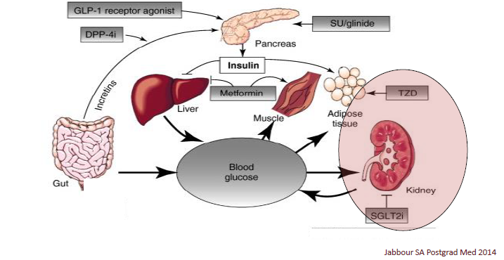
Güncel Oral Tedaviler
GI traktustan
glukoz
geçişi
İnsulin
etkisinde
azalma
Glukagonun
yetersiz
baskılanması
(α-hüc.disfon)
Akut
β-hücre
disfonksiyonu
Glikozüri
α-Glukozidaz
inhibitorleri
TZDs
İnkretin BT
Sulfonilüreler
SGLT2
inhibitörleri
Metformin
Glinidler
↑ Plasma glukozu
TZD= thiazolidinedione; T2DM= type 2 diabetes mellitus
Adapted from DeFronzo RA. Br J Diabetes Vasc Dis. 2003;3(suppl 1):S24–S40
Notes:
5
The primary metabolic defects of T2DM are pancreatic islet dysfunction (α-cell and β-cell dysfunction) and impaired insulin action (insulin resistance); another contributing factor is uncompensated glucose influx.
Many of these specific problems are addressed by one or another existing class of oral antihyperglycemic drugs, each of which has distinctive mechanisms.¹
α-Glucosidase inhibitors moderate glucose influx by delaying intestinal carbohydrate absorption, thereby mitigating postprandial glucose excursions.¹ The utility of these agents depends in part on proper dietary compliance and is more effective in populations whose diet does not consist of highly processed foods. The widespread use of these agents in Japan and Spain is an excellent example of their utility in populations where a rice and fish diet is prevalent.
Thiazolidinediones (TZDs) work primarily by enhancing both basal and insulin-mediated suppression of hepatic glucose production and to some extent by augmenting insulin-stimulated muscle glucose utilization.²
Metformin (of the biguanide drug class) lowers glucose levels, chiefly by reducing heptic glucose production.¹
Sulfonylureas lower the glucose threshold for triggering β-cell insulin release.¹
Glinides resemble sulfonylureas in enhancing acute β-cell function. Their short metabolic half-lives enable them to produce brief, episodic stimulation of insulin secretion.¹ Of the glinides, nateglinide is rapidly reversible, whereas repaglinide is not.
No currently available therapy addresses α-cell function (glucagon) and chronic β-cell function.
References
1. Inzucchi SE. Oral antihyperglycemic therapy of type 2 diabetes: scientific review. JAMA. 2002;287-360–372.
2. DeFronzo RA. Impaired glucose tolerance: do pharmacological therapies correct the underlying metabolic disturbance? Br J Diabetes Vasc Dis. 2003;3(suppl 1):S24–S40.

Slide 6
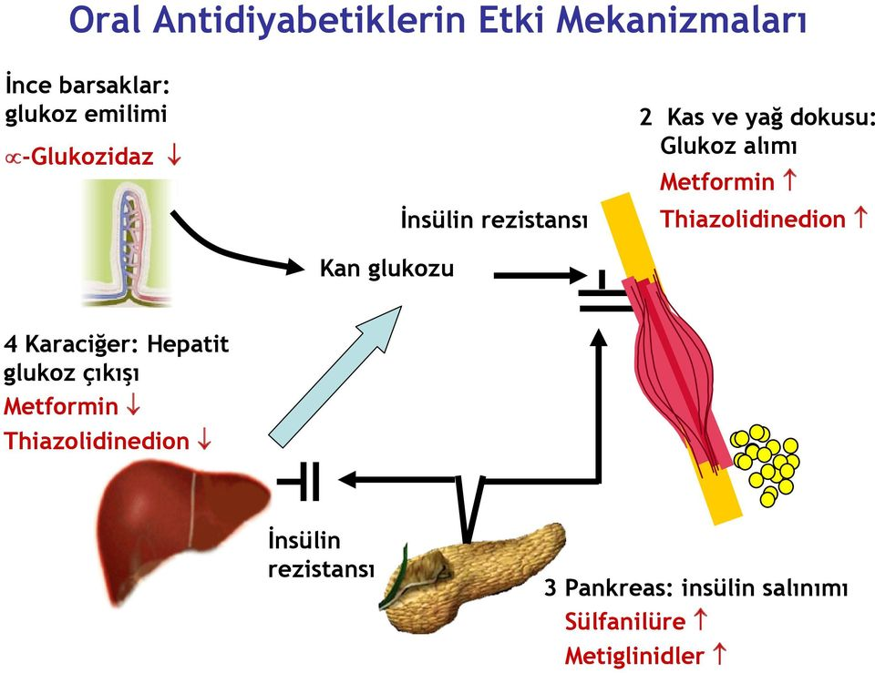

Slide 7
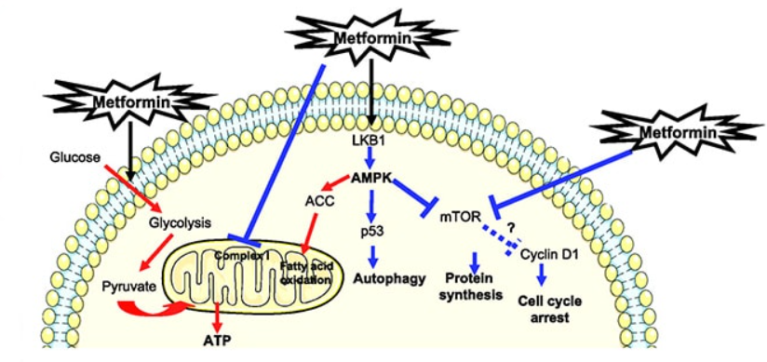
Biguanid grubu ilaçlar
METFORMİN
Etki mekanizması:
Hücresel düzeyde 5’-adenozin monofosfat-aktive protein kinaz (AMPK) enzimini dolaylı yoldan aktive ederek
Kısmen de mitokondriyal gliserofosfat dehidrogenaz (mGDP) enzimini inhibe ederek
Notes:
Metforminin etki mekanizması tam olarak bilinmemektedir.
karaciğerde artmış olan glukoneogenezi inhibe eder, mitokondriyal solunum zinciri kompleksi I (mitochondrial respiratory chain complex I)’in geçici inhibisyonu yoluyla lipid ve kolesterol biyosentezi üzerine de baskılayıcı etkisi vardır.

Slide 8
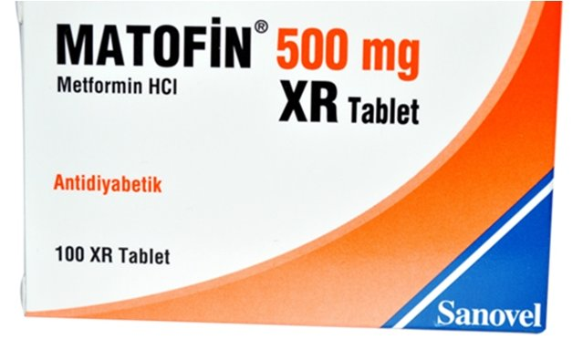
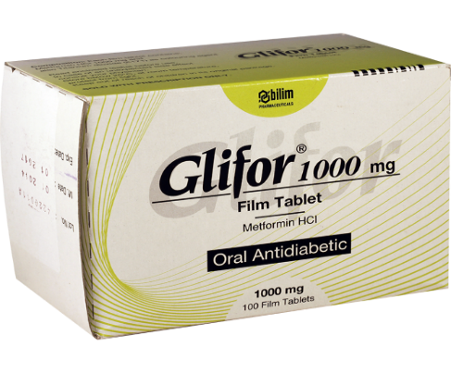
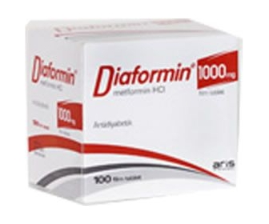
Biguanid grubu ilaçlar
METFORMİN
Barsaktan glukoz absorpsiyonunu azaltma
İştahı baskılama
İnsülin direncini azalttığı yönündeki bilgiler → tartışmalı
Uzun süredir kullanım
Geniş klinik deneyim
Düşük maliyet
Hipoglisemi riski düşük
Kilo açısından nötr ya da hafif kilo kaybı
KV olay riskini azaltma
Mikrobiyota üzerine de olumlu etki
→ kullanım avantajları
Notes:
60 yılı aşkın tip 2 DM tedavisinde kullanılmakta
Çocuklarda onaylanmış olan tek oral hipoglisemik ajan ve gebede b (lange s:386)
Fenformin laktik asidoza yol açması nedeniyle 1970’lerde kullanımdan kaldırılmıştır.

Slide 9
metformin
Öğünün ilk 10 dakikası içinde alındığında biyoyararlanımı:
tok karına alınmasına göre → daha yüksek
GIS yan etkilerini azaltmak için:
1x500 mg olarak başlanmalı
1-2 haftada bir 500 mg artırılarak
1-2 ay içinde optimal doz olan 2x1000 mg’a çıkılmalı

Slide 10
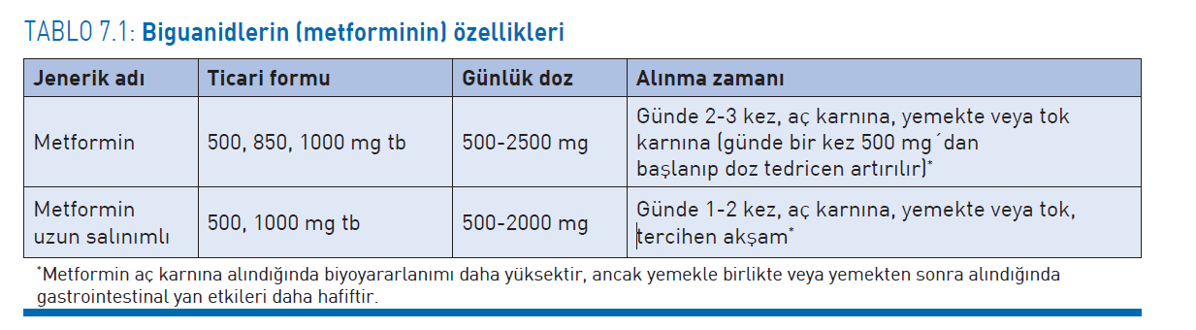
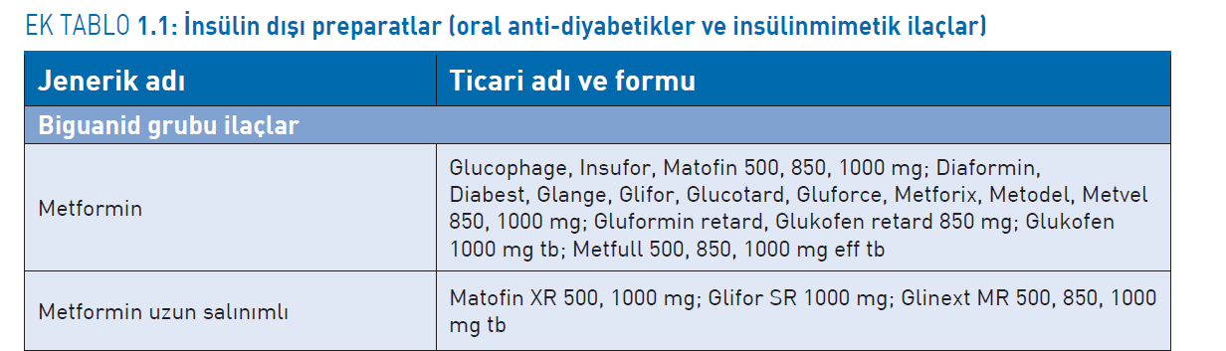

Slide 11
Metforminin yan etkileri :
Gİ irritasyon (gaz,şişkinlik,abdominal kramp, diyare)
Ağızda metalik tat
Laktik asidoz
Deri döküntüsü
Hematolojik semptomlar
B12 eksikliği (kronik kullanımda b12 desteği)
Notes:
gaz, şişkinlik gibi yan etkiler genellikle geçicidir
Periyodik olarak B-12 vitamin düzeyinin ölçülmesi önerilmektedir. Düzeyin düşük olduğu, özellikle nöropati gelişmiş
vakalarda B-12 vitamin replasmanı gerekir.
Laktik asidoz (insidans <10/100.000 hasta yılı)

Slide 12
Metforminin kontrendikasyonları:
KC yet.
Laktik asidoz öyküsü
Ağır hipoksi,dehidratasyon
Kronik alkolizm
KV kollaps,AMI
Ketonemi,ketonüri
eGFR <30 ml/dk
KOAH
Sınıf 4 KKY
Periferik damar hastalığı
Major cerrahi girişim
Gebelik ve emzirme
İleri yaş ( >80y)
IV kontrast madde alımı
Notes:
→İleri derecede renal fonksiyon bozukluğu varsa (eGFR <30 ml/dk ise) metformin kontrendikedir. eGFR 30-45 ml/dk ise metformin başlanmamalı, metformin kullanmakta
olan hastalarda ise eGFR bu aralığa düşmüşse metformin dozu (örn. yarı yarıya) azaltılmalıdır.
→Gebelik ve emzirme dönemi (gebelikte metformin kullanımına ilişkin çalışmaların sayısı artmakla birlikte, metformin plasentadan geçmekte ve metformin kullanan annelerin
çocuklarında uzun döneme ait yeterli veri bulunmamaktadır. Laktasyon döneminde metformin alımından sonra 3-4 saat süre ile bebeğin emzirilmemesi önerilmektedir)
→FDA, Avrupa İlaç Kurumu (EMA) ve Türkiye İlaç ve Tıbbi Cihaz Kurumu (TİTCK) tarafından gebelikte kullanımı onaylanmış -bazı insülinler dışında-, herhangi bir
antidiyabetik ilaç bulunmamaktadır. (lange de gebelik kategorisi b olrak geçmekte !!!!!!)
→Çok miktarda iyotlu kontrast madde kullanılarak anjiyografik inceleme yapılacak diyabet hastalarında, metformin, işlemden 24 saat önce kesilmeli, hasta hidrate edilmeli
ve 24 saat sonra serum kreatinin düzeyinin ölçülmesini takiben, sorun yok ise tekrar başlanmalıdır. Benzer şekilde, major cerrahiye alınacak hastalarda operasyon günü
metformin kullanımına ara verilmelidir.

Slide 13
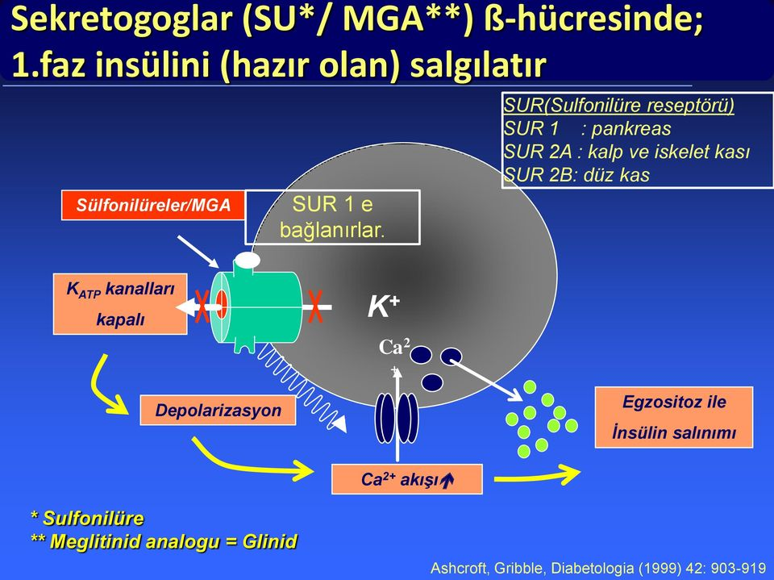
İnsülin salgılatıcı (sekretogog) ilaçlar
Notes:
Pankreas b-hücrelerinden insülin salınımını artıran SU ve etki mekanizması benzer ancak etki süresi daha kısa olan glinid (GLN; meglitinid) alt grupları yer alır.
Her ikisi de b-hücresi plazma membranı üzerindeki KATP kanallarını, glukozdan bağımsız şekilde, sırası ile uzun ve kısa süreli kapatarak insülin sekresyonunu artırmaktadır.

Slide 14
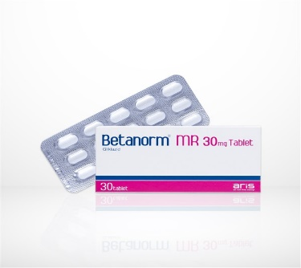
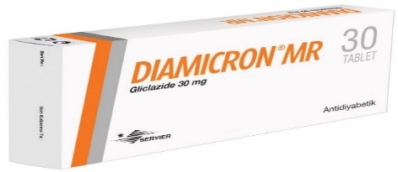
İnsülin salgılatıcı (sekretogog) ilaçlar
Sulfonilüre (SU)
Glinid (GLD)
→İnsülin sekresyonunda artış
Sülfanilüre:
Uzun süredir kullanımda
Ucuz
Mikrovasküler komplikasyonları azaltmakta
GLD grubu:
Etkileri daha kısa süreli
PPG düşürmedeki etkinlikleri daha yüksek
Her ana öğün öncesi alınır
Maliyeti yüksek değil
Notes:
GLN grubu ilaçların, APG üzerindeki etkileri zayıf olup PPG’yi düşürmekte daha etkindir.
Güncel kullanımdaki SU grubu ilaçların etkileri, ilk üretilenlere kıyasla daha kısa süreli ve daha stabildir.

Slide 15
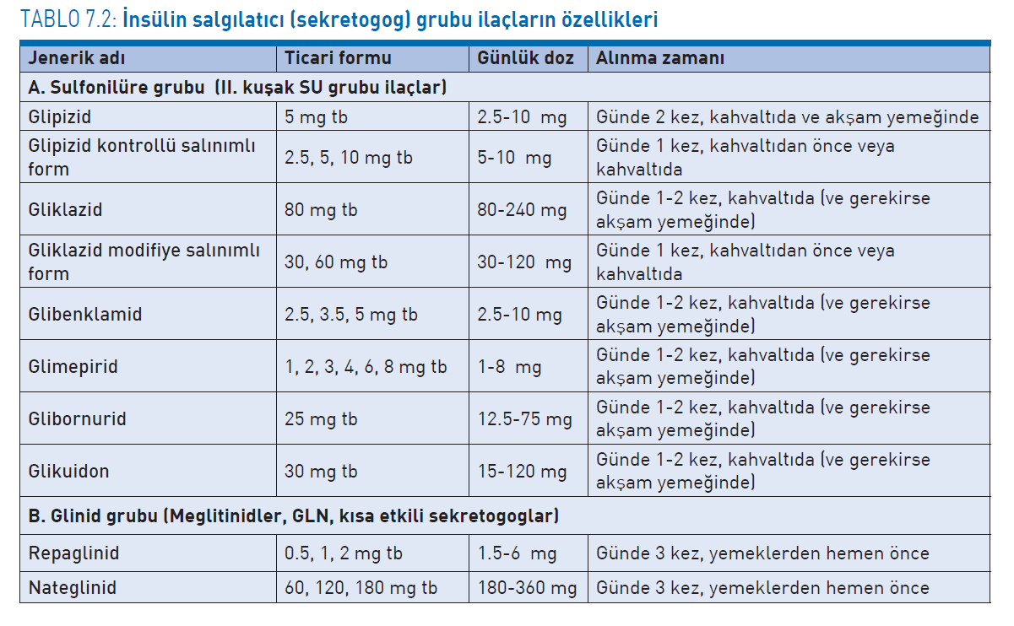

Slide 16
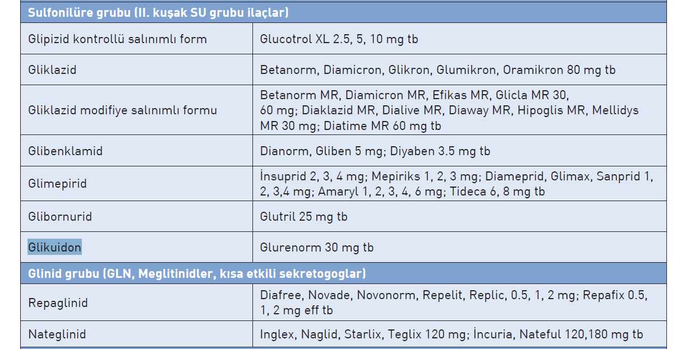

Slide 17
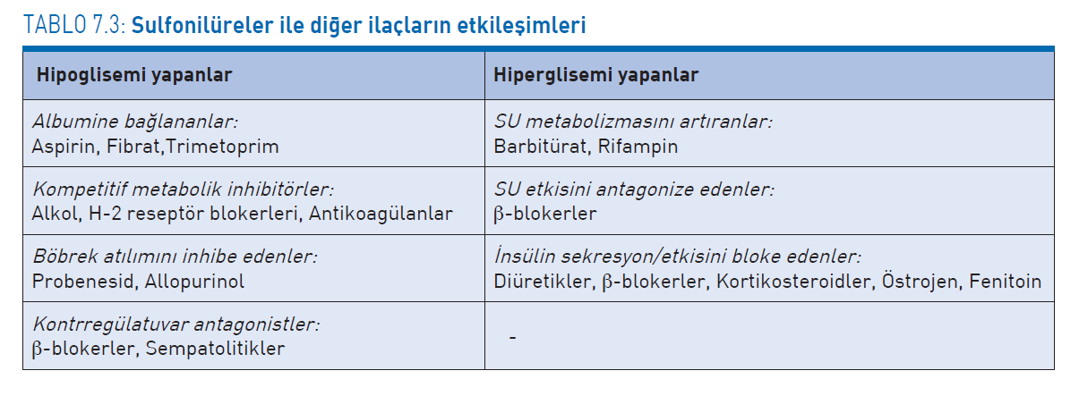
Diyabetli hastalarda kullanılan pek çok ilaç, çeşitli mekanizmalar ile SU’nin etkisini değiştirebilir.
Bu ilaçlar kullanılacağı zaman SU dozunun ayarlanması gerekebilir.

Slide 18
İnsülin salgılatıcı ilaçların yan etkileri:
Hipoglisemi
Kilo artışı
Alerji
Deri döküntüleri
Hepatotoksisite
Hematolojik toksisite (agranülositoz,Kİ aplazisi, porfiri atağının uyarılması)
Notes:
→hematolojik toksisite (agranülositoz, kemik iliği aplazisi), porfiri atağının uyarılması

Slide 19
İnsülin salgılatıcı ilaçların kontrendikasyonları
Tip1 DM
Sekonder diyabet (pankreas hastalıkları vb. nedenler)
Hiperglisemik acil durumlar (DKA,HHD)
Gebelik
Travma, stres, cerrahi müdahale
SU grubu ilaçlara alerji
Ağır infeksiyon
Ağır hipoglisemiye yatkınlık
Dekompanse karaciğer ve son dönem böbrek yetersizliği
Notes:
Tip 1 diabetes mellitus (özellikle LADA ile ayırıcı tanının iyi yapılması gerekir.
DKA: Diyabetik ketoasidoz
HHD: hiperglisemik hiperozmolar durum

Slide 20
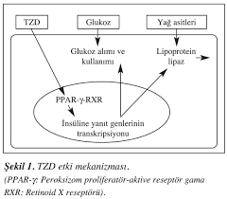
Tiazolidindion (Glitazon) grubu ilaçlar
Notes:
Etkilerini, hücresel düzeyde nükleer transkripsiyon faktörü PPAR-g (peroxisome proliferator-activated receptor-g)’yı aktive etmek suretiyle gösterirler (PPAR-g agonisti). Böylece periferik dokularda (kas, karaciğer ve yağ dokusunda) insülin direncini azaltır, kısmen insüline duyarlılığı artırırlar. Yağ dokusunda adiposit diferansiyasyonunu artırmak suretiyle etki ederler.

Slide 21
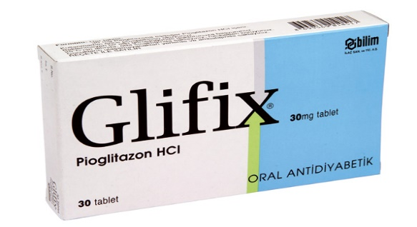
Tiazolidindion (Glitazon) grubu ilaçlar
İnsülinin etkisini arttırarak:
→periferik dokularda glukoz alımını arttırır
KC’de glukoneogenezi düşürür
Periferik dokularda insülin direncini azaltır
HbA1C’yi düşürücü etkileri yüksek
Pioglitazon→sekonder KV olay ve inme riskini azalttığı gösterilmiş
Hipoglisemi riskinin olmaması
HDL-K yükseltmesi
TG düşürmesi
→ kullanım avantajları
Notes:
Ayrıca bazı çalışmalarda birkaç mmHg’lık KB azalması sağladıkları gösterilmiştir. Uzun süreli etkinlikleri kanıtlanmıştır (ADOPT çalışması). Bu gruptan, ülkemiz piyasasında yalnızca pioglitazon (PİO) mevcuttur.PİO’nun sekonder KV olay ve inme riskini azalttığı gösterilmiştir (PROactive çalışması).

Slide 22
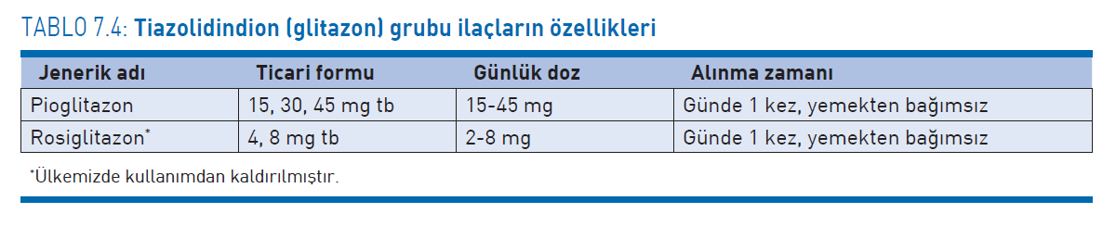
Notes:
Pioglitazon + metformin içeren preparatlar da mevcut.

Slide 23
Tiazolidindionların yan etkileri
Ödem - Sıvı retansiyonu
Anemi
Konjestif KY
Kilo artışı
LDL-kolesterol artışı
Transaminazlarda yükselme
KV olay → rosiglitazon
Graves’de oftalmopatiyi alevlendirebilme
Postmenopozal kadınlarda ve ileri yaştaki erkeklerde kırık riskinde artış ve kemik kitlesinde azalma
Notes:
Konjestif kalp yetersizliği (özellikle yoğun insülin tedavisi ile birlikte kullanıldığında)
LDL-kolesterol artışı (rosiglitazonda daha fazla)
KV olay (fatal ve nonfatal Mİ) riskinde artış yönünden bu grup ilaçlar halen sorgulanmaktadır. Rosiglitazon’un bazı meta-analizlerde Mİ riskini artırdığı belirlenmiştir. Bu kuşkular nedeniyle rosiglitazon, Avrupa ülkelerinde ve ülkemizde 2010 yılında kullanımdan kaldırılmıştır. Amerika Birleşik Devletleri ve diğer bazı ülkelerde ise, seçilmiş vakalarda rosiglitazon kullanımına kontrollü olarak devam edilmektedir.
Graves oftalmopatisi olan hastalarda, TZD grubu ilaçlar oftalmopatiyi alevlendirebilir.
Postmenopozal kadınlarda ve ileri yaştaki erkeklerde kırık riskinde artışa ve kemik kitlesinde azalmaya yol açtıkları bildirilmiştir.
.

Slide 24
Tiazolidindionların kontrendikasyonları
ALT >2.5 x normal üst sınır olan vakalar
Sınıf I-IV KKY olanlar
Gebelik
Tip 1 DM
Maküla ödemi riski bulunan kişiler
Adölesanlar ve çocuklar
Aktif mesane kanseri bulunan hastalar ve nedeni araştırılmamış makroskopik hematüri
KBY’de ödem riski nedeniyle tercih edilmemeli
Notes:
New York Kalp Cemiyeti’nin kriterlerine göre konjestif kalp yetersizliği açısından sınıf I-IV’te olan vakalar
Mesane kanseri , nedeni araştırılmamış makroskopik hematüri: Gözlemsel çalışmalarda,
PİO’nun erkeklerde mesane kanseri riskinde minimal bir artışa neden olduğu ileri
sürülmüşse de daha sonra açıklanan çalışmalar bu kaygıları büyük ölçüde gidermiştir.
Ancak yine de, aktif mesane kanseri bulunan hastalarda PİO kullanılmaması; mesane
kanseri öyküsü bulunan veya kronik hematürisi olan hastalarda ise PİO kullanımına,
risk-yarar oranına bakılarak karar verilmesi, mümkünse kullanımından kaçınılması
tavsiye edilmektedir.

Slide 25
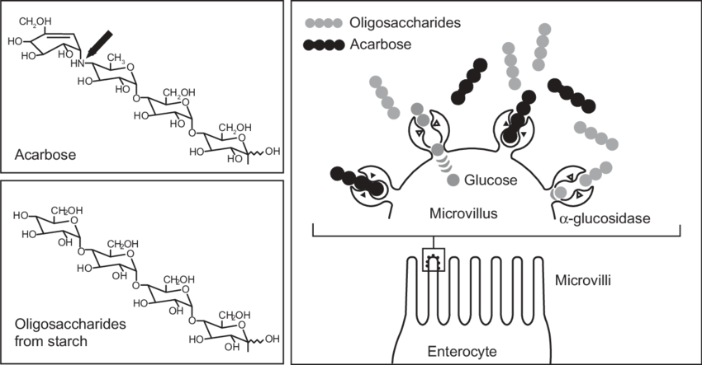
Alfa glukozidaz inhibitörü grubu ilaçlar
Notes:
Alfa glukozidaz inhibitörleri (AGİ), intestinal a-glukozidazı kompetitif olarak inhibe etmek suretiyle polisakkaridlerin enzimatik degradasyonunu azaltarak karbonhidratların sindirimini yavaşlatır ve absorpsiyonunu geciktirir

Slide 26
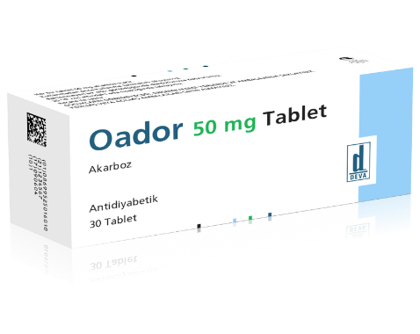
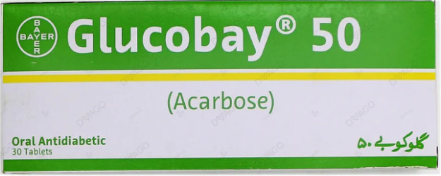
Alfa glukozidaz inhibitörü grubu ilaçlar
Karbonhidrahların sindirimini yavaşlatır - absorpsiyonunu geciktirir
Avantajları:
PPG’ yi düşürüler
hipoglisemi riski düşük
kilo açısından nötr
sistemik etkileri yok
KV olay riskini azaltma→ akarboz
Dezavantajları:
günde 3 kez ana öğünlerden önce alınmalı
glisemiyi düşürmede orta etkinlik
Gİ yan etki nedeniyle hasta uyumsuzluğu
Notes:
AGİ grubunda yer alan ilaçlardan, ülkemiz piyasasında yalnızca akarboz bulunmaktadır. Akarboz’un KV olay riskini azalttığı gösterilmiştir (STOP-NIDDM Çalışması).

Slide 27
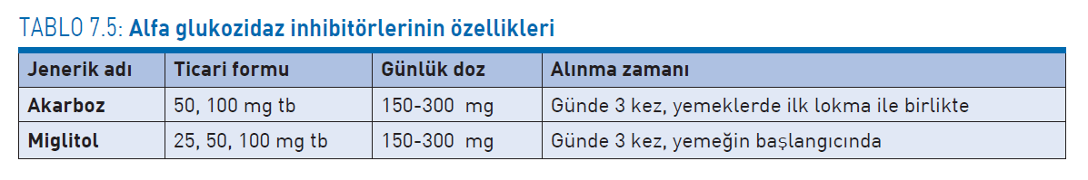

Slide 28
Alfa glukozidaz inhibİtörleri
YAN ETKİLERİ
Şişkinlik
Hazımsızlık
Diyare
KC enzimlerinde geçici artış
DEA (nadir)
Notes:
DEA : demir eksikliği anemisi

Slide 29
Alfa glukozidaz inhibİtörleri
KONTRENDİKASYONLARI
İnflamatuvar barsak hastalığı
Kronik ülserasyon
Malabsorpsiyon
Parsiyel barsak obstrüksiyonu
Siroz
Gebelik ve Laktasyon
18 yaş altı diyabetliler

Slide 30
İnkretin bazlı ilaçlar
Glukagon benzeri peptit-1 reseptör agonistleri (GLP-1RA)
Dipeptidil peptidaz 4 inhibitörleri (DPP4-İ,Gliptinler)

Slide 31
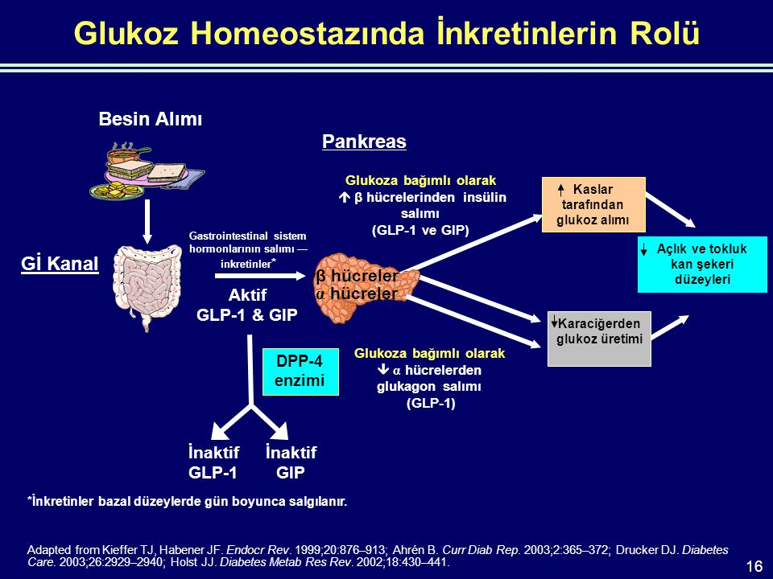
Notes:
Tip 2 diyabette önemli defektlerden birisi de inkretin hormonların (GLP-1 ve GIP) düzeyi ve/ veya etkisinin azalması ve glukagon sekresyonunun inhibe edilememesidir.
Glukagon benzeri peptid-1 reseptör agonistleri inkretin hormonları taklit ederek,
İnkretin etkisini artıran dipeptidil peptidaz-4 inhibitörleri (DPP4-İ) ise inkretinlerin degredasyonunu inhibe ederek etki gösterirler.

Slide 32
GLP-1A / GLP1-RA
GLP-1 res. üzerinden b-hücrelerinin gkukoza duyarlılığını arttırır
Glukogon sekresyonunu baskılar
Gastrik boşalmayı geciktirir ve doyma hissini arttırır
Hipoglisemi riskleri düşük
Sistolik KB’nı düşürür
Kilo kaybı sağlar
Subkutan formda
Özellikle obez (BKİ ≥30 kg/m2) olan tip 2 DM’li hastalarda:
→2. ve 3. basamak tedavi
Notes:
İnsülin sekresyonunu glukoza bağımlı olarak artırdıkları için hipoglisemi riski düşüktür.
Liraglutid ve semaglutidin diyabetten bağımsız obezite tedavi endikasyonu da bulunmaktadır ve Biyopsi ile kanıtlanmış alkolik olmayan steatohepatit (NASH)
hastalığında liraglutid ve semaglutid tedavisi ile olumlu etkiler bildirilmiştir.

Slide 33
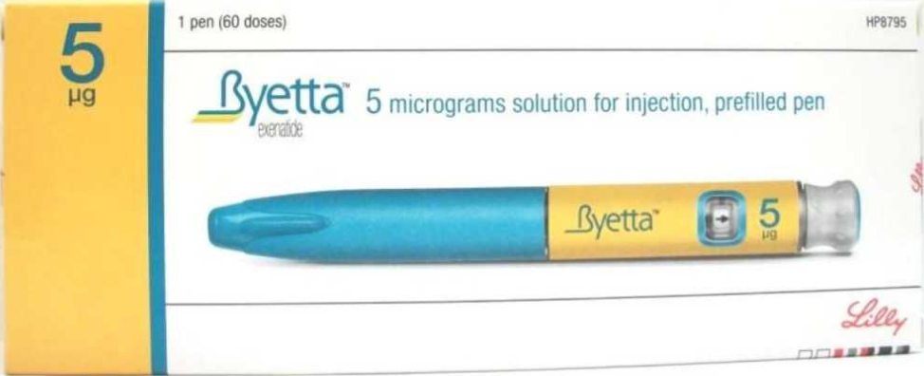
GLP-1A / GLP1-RA
Eksenatid:
GLP-1 analogu (GLP-1A),
Kısa etkili
PPG üzerine daha etkili
günde iki kez, öğün öncesi
GLP-1 RA:
KVH için yüksek riskli hastalarda olumlu sonuç
Liraglutid: pediatrik popülasyonda;
obezite endikasyonu→FDA onaylı (TR de 18Y↑ )
Liksisenatid: Kısa etkili
Tirzepatid: yeni → twincretin
Notes:
Obez hastalarda eksenatid, liraglutid ve liksisenatidin bazal insülin ile birlikte kullanıldığı çalışmalardaki sonuçlar,
hem daha düşük insülin dozlarında glisemik kontrol sağlandığını hem de insüline bağlı kilo artışının olmadığını ya da minimal olduğunu göstermektedir.
tirzepatid GLP-1 RA etkisinin yanı sıra glukoz bağımlı insülinotropik polipeptid (GIP) reseptörlerine agonistik etkisi nedeni ile “twincretin” olarak adlandırılmakta
Glarjin insülin ve 1 mg/hafta semaglutidle yapılan kıyaslamalı çalışmalarda gerek A1C kontrolü gerekse kilo kaybı üzerine üstün özellikleri saptanmış olup mayıs 2022’de FDA onayı almıştır.
Günde bir kez (liraglutid) veya haftada bir kez uygulanan ilaçlar (eksenatid XR, dulaglutid, semaglutid) etkinlik bakımından daha güçlüdürler, enjeksiyon zamanı öğünle ilişkili değildir.
Özellikle obez (BKİ ≥30 kg/m2) olan tip 2 diyabetli hastalarda 2. ve 3. basamak tedavide tercih edilirler. GLP-1 agonistleri ile kanıtlanmış aterosklerotik KVH olan ya da yüksek riskli (Yaş ≥55, >%50 koroner, karotis veya alt ekstremite arter stenozu, sol ventrikül hipertrofisi, kalp yetersizliği veya kr böbrek yetersizliği olan) hastalarda olumlu sonuçlar vardır, bu grup hastalarda önceliklendirilebilir.
Maliyetlerinin yüksek olması dezavantajları olup sadece eksenatidin ilaç bedeli belirli koşullarda sosyal güvenlik kurumu ödeme kapsamındadır

Slide 34
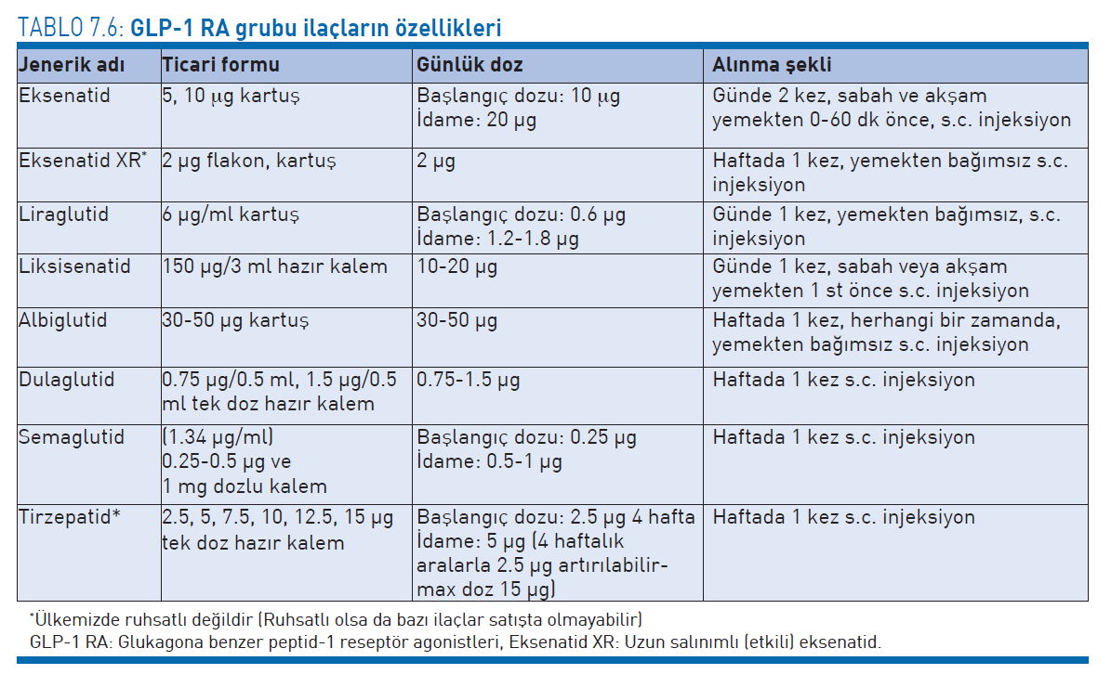

Slide 35
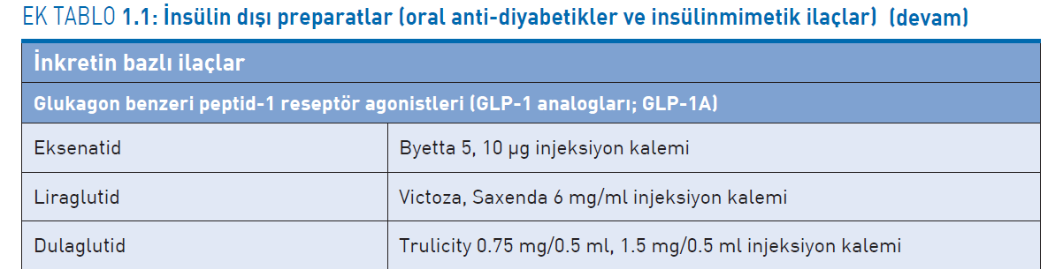

Slide 36
GLP1-RA’larının yan etkileri
Bulantı,kusma
Diyare
Konstipasyon,karın ağrısı (az sıklıkla)
Kalp hızında minimal artış
Pankreatit, pankreas malignitesi ,safra taşı
Tiroid bezinde C-hücre hiperplazisi → Liraglutid
Medüller tiroid kanseri → Ek izlem gerekli
Diyabetik retinopatide kötüleşme → Semaglutid
Notes:
Bulantı, kusma (genellikle zamanla hafifler)
pankreatit, pankreas malignitesi ve safra taşı oluşumu: Bu ilaçların kullanımı sırasında pankreatit ve pankreas neoplazi vakaları, ayrıca liraglutid ile akut komplikasyonlu
safra taşı hastalığı bildirilmiştir. Esasen bu hastalıkların, diyabetli hastalarda zatenartmış olması nedeni ile, konu kesinlik kazanmamış olsa da GLP-1A grubu ilaçlar
pankreatit yönünden ek izlemeye tabidir. Şiddetli karın ağrısı, bulantı-kusma, amilaz/ lipaz yükselmesi ve radyolojik bulgular doğrultusunda akut pankreatit kuşkusu varsa
ilaç derhal kesilmelidir.
TEMD Diabetes Mellitus Çalışma Grubu olarak, pankreatit için risk taşıyan hastalarda GLP-1 RA grubu ilaçların tercih edilmemesini, safra kesesinde taş olan hastalarda ise dikkatli kullanımını öneririz.
Liraglutid ile yapılan deneysel çalışmalarda tiroid bezinde C-hücre hiperplazisi tespit edilmiştir. Her ne kadar bu durumun, kemirgenlere özgü olduğuna dair veriler varsa da GLP-1A grubu ilaçlar medüller tiroid kanseri bakımından ek izleme kapsamına alınmıştır. Şüpheli hastalarda kalsitonin bakılması ve gereğinde ileri tetkik yapılması önerilmektedir.

Slide 37
GLP1-RA’ların kontrendikasyonları
Pankreatit öyküsü
Aşikar Gİ hastalık (gastroparezi,kolelityaz,safra yolları hastalığı, ileri derecede GÖRH)
Ailede veya kendisinde medüller tiroid ca veya MEN tip2
Ailede pankreas ca
Gebelik ve laktasyon
Notes:
Gİ: Gastrointestinal
GÖRH: gastro özefegal reflü hastalığı

Slide 38
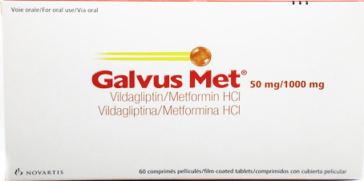
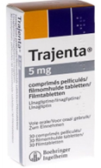
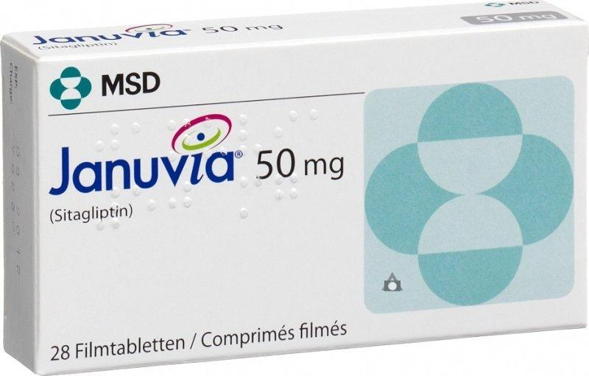
DPP4-İ (GLİPTİNLER)
İnkretin artırıcı ilaçlar
İnsülin sekresyonlarını glukoza bağımlı arttır
Postprandiyal glukoz düzeyini ılımlı miktarda düşürür
Glukagon sekresyonunu baskılarlar
Klasik OAD’lere (SU,metformin) göre daha maliyetli ilaçlardır.
Oral- günde 1-2 kez
Kilo açısından nötr
Hipoglisemi riski yok
→ kullanım avantajları
Notes:
İnkretin artırıcı ilaçlar, endojen inkretinlerin yemek sonrası yıkımını, DPP-4’ü inhibe etmek suretiyle geciktirerek endojen GLP-1 ve GİP düzeylerini yükseltir, insülin sekresyonunu glukoza bağımlı olarak artırır, alındıktan sonraki postprandiyal glukoz düzeyini ılımlı miktarda düşürür ve glukagon sekresyonunu baskılarlar.

Slide 39
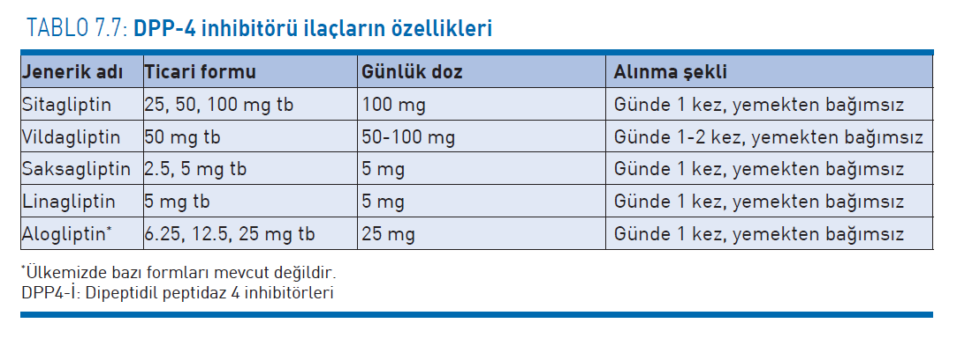
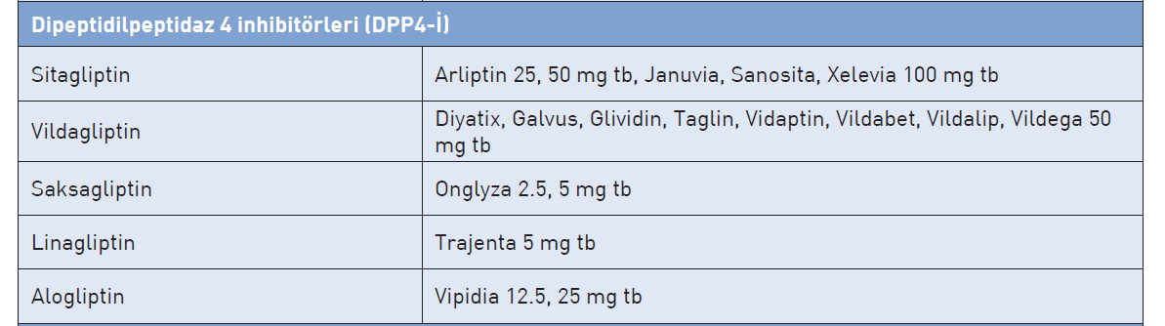

Slide 40
DPP4-İ’lerin yan etkileri
ÜSYE benzeri yakınmalar (burun akıntısı,boğaz ağrısı)
Eklem ağrısı
Baş ağrısı
kalp yetersizliği nedenli hastaneye yatış riskinde artış → Saksagliptin
Nadiren : pankreatit, büllöz pemfigoid, kutanöz vaskülit,
interstisyel akciğer hastalığı, artrit
Notes:
Şiddetli karın ağrısı, bulantı-kusma, amilaz/lipaz yükselmesi ve radyolojik bulgular doğrultusunda akut pankreatit düşündüren bulgular saptandığı takdirde ilaç hemen
kesilmelidir.

Slide 41
DPP4-İ’lerin kontrendikasyonları
KC yetmezliği
Ağır böbrek yetmezliği
Gebelik ve laktasyon
Akut pankreatit ve pankreatit öyküsü
Kalp yetmezliği (özellikle saksagliptin ve alogliptin için)

Slide 42
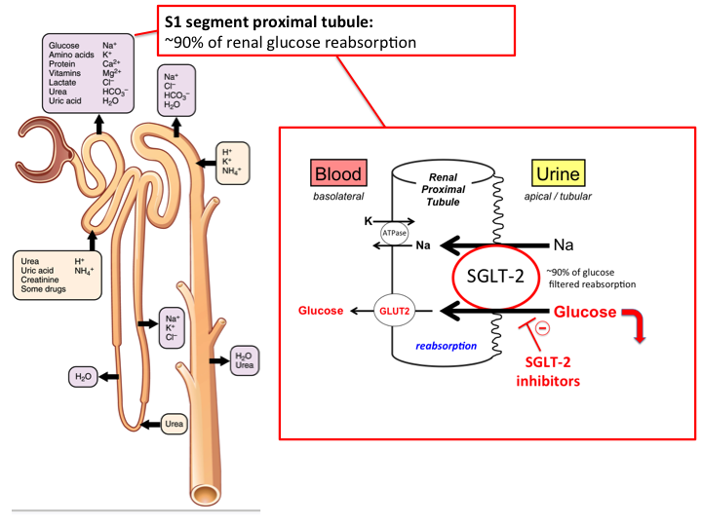
SGLT2 inhibitörleri (Glukoretikler,Gliflozinler)
Notes:
Renal proksimal tubulusda SGLT2 inhibisyonuna yol açarak böbrekten glukoz reabsorpsiyonunu azaltır ve idrar yolu ile glukoz atılımını artırırlar.

Slide 43

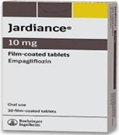
SGLT2 inhibitörleri (Glukoretikler,Gliflozinler)
Etkileri insülinden bağımsız
Klasik OAD’lere göre ise daha pahalı
Kilo kaybı sağlama
Hipoglisemi riski düşüklüğü
KB’nı düşürme
Albüminüriyi azaltma
Serum ürik asit seviyesini düşürme
→ kullanım avantajları
Notes:
İnsülinden bağımsız olarak etki gösterdiklerinden metforminden sonra diyabetin herhangi bir aşamasında kullanılabilirler.
kilo kaybı (ortalama 2 kg kadar) sağlaması, kan basıncını (2-4 mmHg) düşürme

Slide 44
SGLT2 inhibitörleri (Glukoretikler,Gliflozinler)
SGLT2-İ grubu:
Kontrendikasyon yoksa,
Kanıtlanmış aterosklerotik KVH olan
ya da KVH bakımından yüksek riskli hastalarda
ve diyabetik böbrek hastalığı olan kişilerde → öncelikli tercih
Bu ilaçların:
kalp yetersizliği (New York Kalp Cemiyeti sınıflamasına göre sınıf II-IV)
ve azalmış ejeksiyon fraksiyonu olan hastalarda
diyabet endikasyonundan bağımsız olarak → kullanım onayı mevcut
Notes:
Bu grup ilaçlardan canagliflozin, dapagliflozin ve empagliflozinin A1C’yi düşürmekteki etkinlikleri birbirlerine yakındır. Kontrendikasyon yoksa, SGLT2-İ’nin kanıtlanmış
aterosklerotik KVH olan ya da yüksek riskli (Yaş ≥55 olan, >%50 koroner, karotis veya alt ekstremite arter stenozu, sol ventrikül hipertrofisi, kalp yetersizliği veya kr böbrek yetersizliği olan) hastalarda kullanımı tercih edilir
Bu ilaçların kalp yetersizliği (New York Kalp Cemiyeti sınıflamasına göre sınıf II-IV) ve azalmış ejeksiyon fraksiyonu olan
hastalarda, diyabet endikasyonundan bağımsız olarak kullanım onayı da bulunmaktadır

Slide 45
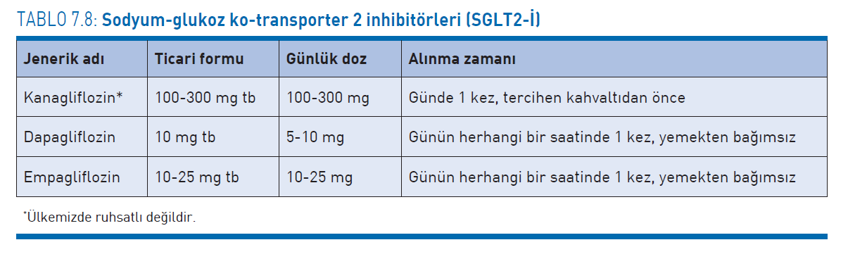
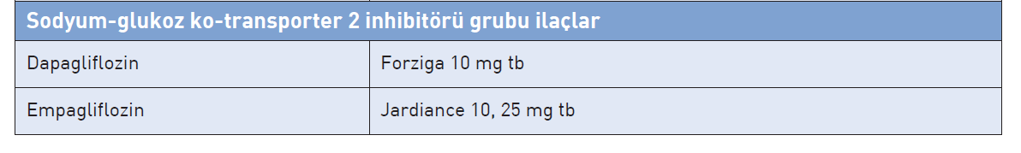

Slide 46
SGLT2 inhibitörlerinin yan etkileri:
Poliürü
Sıvı kaybı
Hipotansiyon
Genitoüriner enfeksiyonlar
Öglisemik ketoasidoz
Dehidratasyon (Loop diüretikleri kullananlarda ve yaşlı hastalarda )
Baş dönmesi
LDL-kolesterol ve serum kreatinin düzeylerinde bir miktar (başlangıçta-geçici) artış
Fournier gangreni
Major cerrahi, ciddi hastalık veya infeksiyon durumlarında → kesilmeli
Notes:
Öglisemik ketoasidoz: Sıvı kaybına bağlı olarak atipik (öglisemik veya hafif-orta derecedehiperglisemik) DKA gelişebileceği bilinmektedir. İnsülin kullanan hastalarda, tedaviye SGLT2-İ eklendiğinde, kan glukoz düzeyleri normale yaklaşsa bile insülin tamamen kesilmemeli ve kuşkulu vakalarda ketoasidoz araştırılmalıdır.
Genitoüriner infeksiyonlar: Özellikle kadınlarda genital infeksiyonlar, riskli vakalarda ürosepsis ve piyelonefrit bakımından dikkatli olunmalıdır.

Slide 47
SGLT2 inhibitörlerinin kontrendikasyonları
Tip1 DM
Gebelik
Laktasyon
Son dönem böbrek yetmezliği
Notes:
Tip 1 diyabet (çalışmalar sürmekle birlikte henüz endikasyon yoktur).

Slide 48
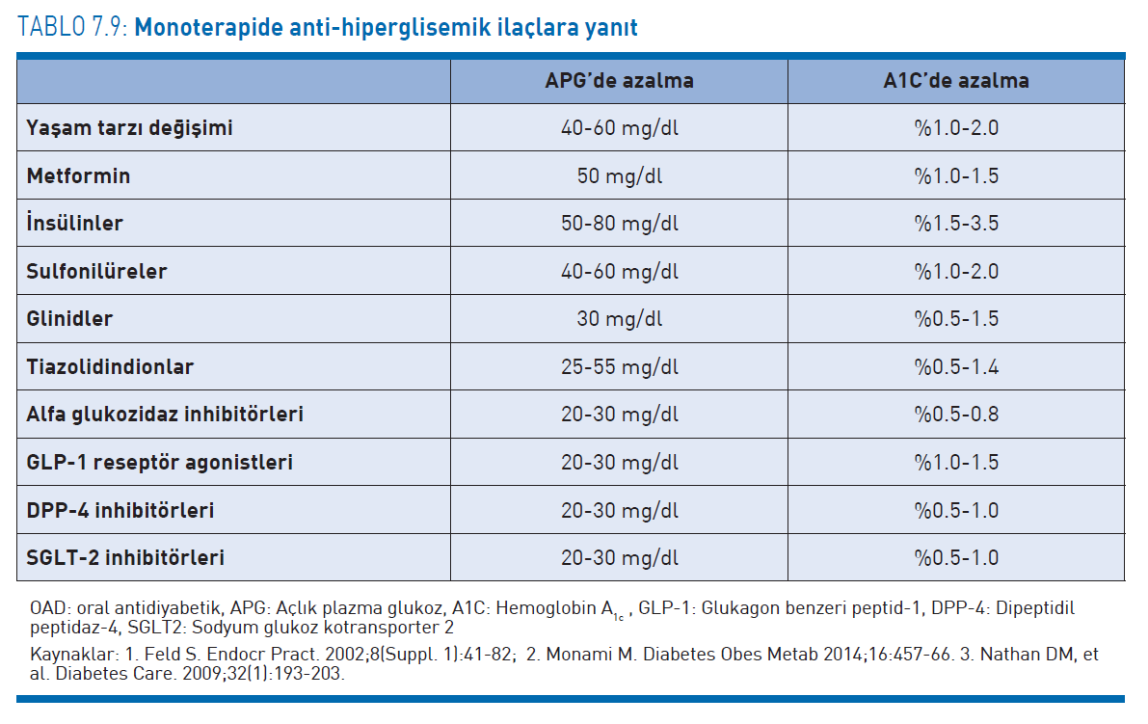

Slide 49
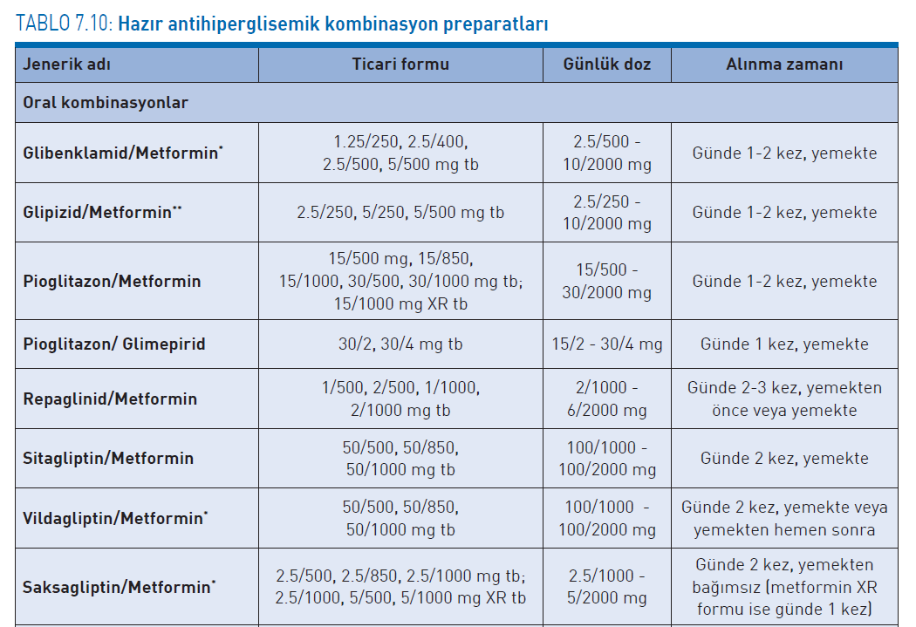

Slide 50
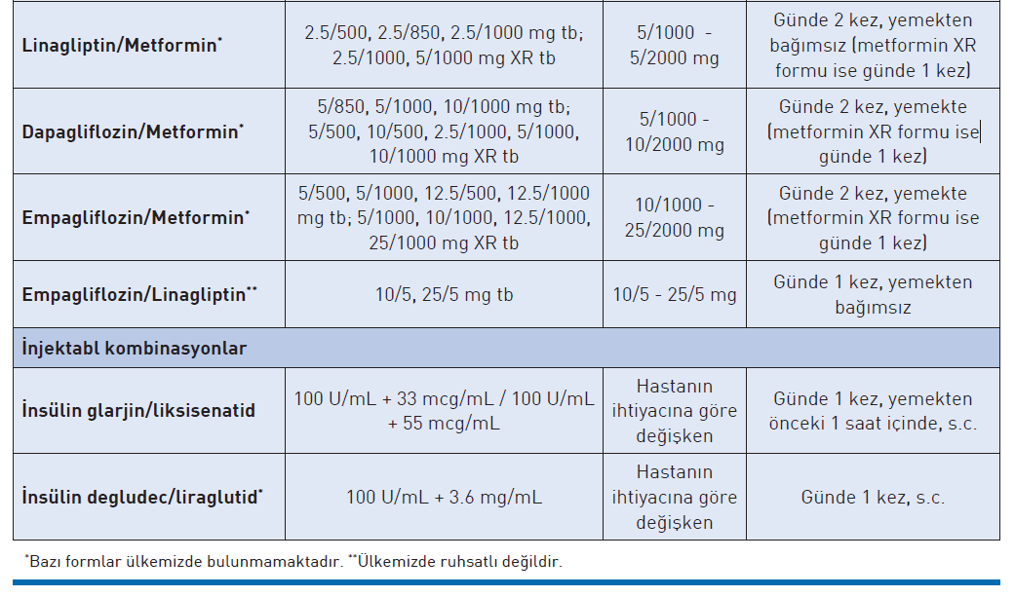

Slide 51
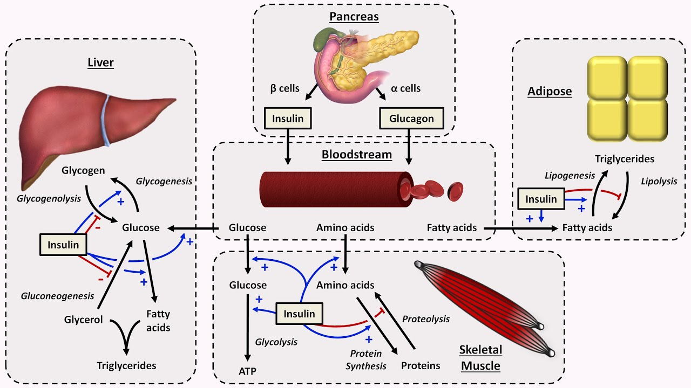

Slide 52
İnsülinin etki mekanizması
Glukozun hücre içine girişini sağlar
Glikojen depolanmasını arttırır
Hepatik glukoz çıkışını baskılar
Periferik ve hepatik insülin duyarlılığını arttırır
Yağ ve proteinlerin yıkımını inhibe eder

Slide 53
İnsülin tedavisi
Amaç:
İnsülin replasmanı:
Tip 1 DM’li veya insülin rezervi azalmış Tip 2 diyabet hastalarında
genellikle bazal-bolus uygulama şeklinde
İnsülin desteği:
Bazal insülin desteği ile tedaviye başlanır
gerektiğinde günde 2 dozla tedaviye geçilir
Zamanla replasmana ihtiyaç duyulabilir
Notes:
Tanıdan itibaren iyi glisemik kontrol sağlanması diyabete ilişkin yaşam kalitesini artırır, komplikasyon gelişme riskini azaltır. Gerek glisemik kontroldeki yetersizlik,
gerekse eşlik eden sağlık sorunları nedeni ile, tip 2 diyabet tedavisinde sıklıkla insüline ihtiyaç duyulmaktadır. Ancak, bu tedavinin başlatılması hastaların önemli bir kısmında
geciktirilmektedir.

Slide 54
İnsülin endikasyonları
Tip 1 diabetes mellitus
Başlangıçta yavaş seyirli yetişkin otoimmun diyabetliler (LADA)
Diyet ile kontrol altına alınamayan GDM
Tip 2 diabetes mellituslu hastalarda insülin tedavisi gerektiren durumlar
Notes:
Klasik tip 1 diabetes mellitus ve yetişkinde ortaya çıkan, başlangıçta yavaş seyirli otoimmün diyabet (latent autoimmune diabetes in adult; LADA) olguları

Slide 55
Tip 2 DM’de insülin tedavi endikasyonları
İnsülin dışı anti-hiperglisemik ilaçlarla hedeflenen glisemik kontrolün sağlanamaması
İnsülin eksikliği düşündüren bulgular (aşırı kilo kaybı, aşikar hipertrigliseridemi ve ketozis)
Ağır hiperglisemik semptomlar (poliüri, polidipsi)
Hiperglisemik aciller (diyabetik ketoasidoz; DKA, ve hiperozmolar hiperglisemik durum; HHD)
Akut miyokard infarktüsü (Mİ)
Akut, ateşli ve sistemik hastalıklar
Major cerrahi operasyonlar
Gebelik ve laktasyon
Ağır karaciğer ve böbrek yetersizliği
Pankreas yetersizliği (Pankreatektomi, kronik pankreatit vb)
İnsülin dışı antihiperglisemik ilaçlara alerji ve ağır yan etkiler
Klinik olarak ciddi insülin rezistansı
Uzun süreli yüksek doz kortikosteroid kullanımı
Notes:
- İnsülin dışı anti-hiperglisemik ilaçlarla hedeflenen glisemik kontrolün sağlanamaması [örn. A1C ≥%10 (86 mmol/mol) ve/veya glisemi ≥300 mg/dl olan kişiler]

Slide 56
İnsülinin absorpsiyonu ve saklanması
Recombinant DNA tekniği (insan insülini, insülin analogları)
Genel olarak U-100 insülinler kullanılmakta
Genel olarak cilt altı (s.c.) injeksiyon
En hızlı emilimden yavaş emilime doğru sıralama: abdomen, kol, uyluk ve kalça
Lipohipertrofi ve atrofi emilimi etkiler
Sıcakta insülin absorpsiyonu daha çabuk, soğukta daha yavaştır
Egzersiz, ateş veya injeksiyon bölgesine masaj uygulanması insülinin emilim hızını ↑
Notes:
Sığır ve domuz insülini ile domuzdan elde edilen semisentetik insülin Ülkemizde kullanılmamaktadır
.Dünyada genel olarak U-100 (1 ml’de 100 IU bulunan) insülinler kullanılmaktadır. Ayrıca insülin gereksinimi yüksek olan insülin dirençli hastalar için bazı insülinlerin konsantre formları (U-200, U-300 ve U-500) geliştirilmiştir.
intramüsküler ve intravenöz infüzyon
Açılmamış insülin flakon ve kartuşları son kullanım tarihine kadar buzdolabında

Slide 57

İnsülin tipleri
Etki profillerine göre 3 gruba ayrılırlar :
Kısa/ hızlı/ çok hızlı etkili veya inhaler PRANDİYAL
Orta etkili BAZAL
Uzun /çok uzun etkili BAZAL
Notes:
Etki profillerine göre kısa/hızlı/çok hızlı etkili veya inhaler, orta etkili ve uzun/çok uzun etkili olmak üzere başlıca üç gruba ayrılır
İnsülin tedavisi prandiyal ve/veya bazal insülin gereksinimini karşılamak üzere planlanır.
Kısa/hızlı/çok hızlı etkili veya inhaler insülinle prandiyal, orta/uzun/çok uzun etkili insülinle ise bazal ihtiyaç karşılanmaktadır
Yalnızca bazal insülin ile kontrol edilemeyen fakat bazal-bolus insülin tedavisini uygulamanın da zor olduğu -özellikle tip 2- diyabetlilerde, insülin tedavisini kolaylaştırmak amacıyla kısa/hızlı etkili insülinler ile orta/uzun etkili insülinlerin çeşitli kombinasyonları geliştirilmiştir.
Hızlı/kısa etkili insülinler, intramüsküler ve intravenöz infüzyon şeklinde de verilebilir. Orta/uzun etkili insülinlerin i.v. kullanımı kontrendikedir.

Slide 58
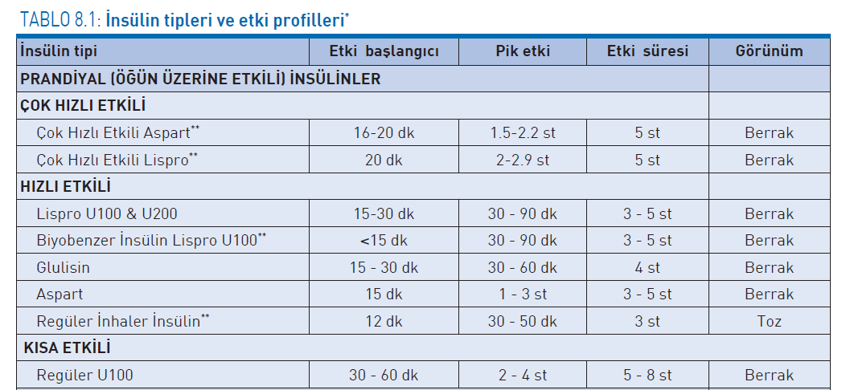

Slide 59
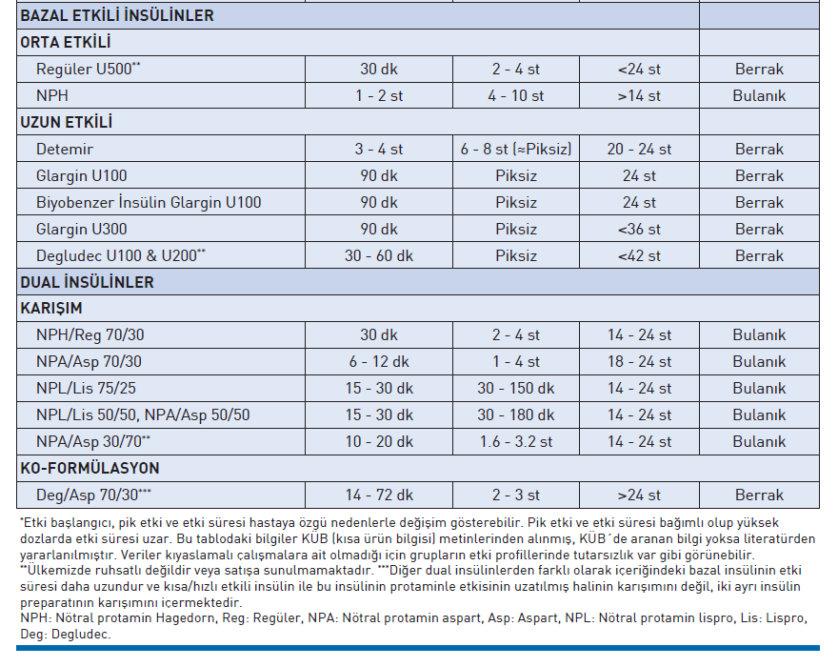

Slide 60
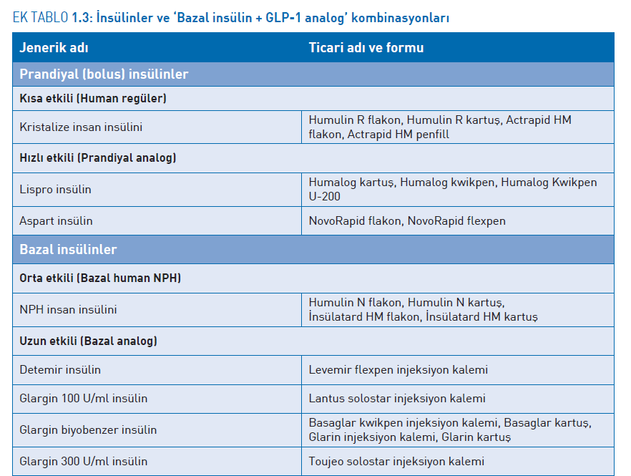
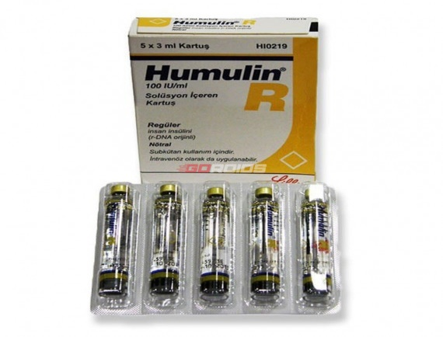
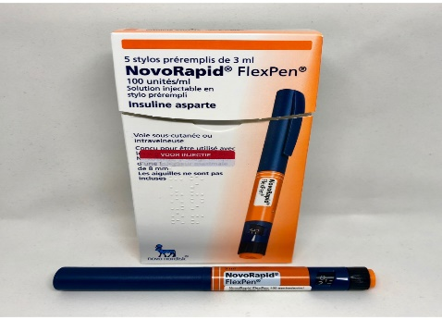
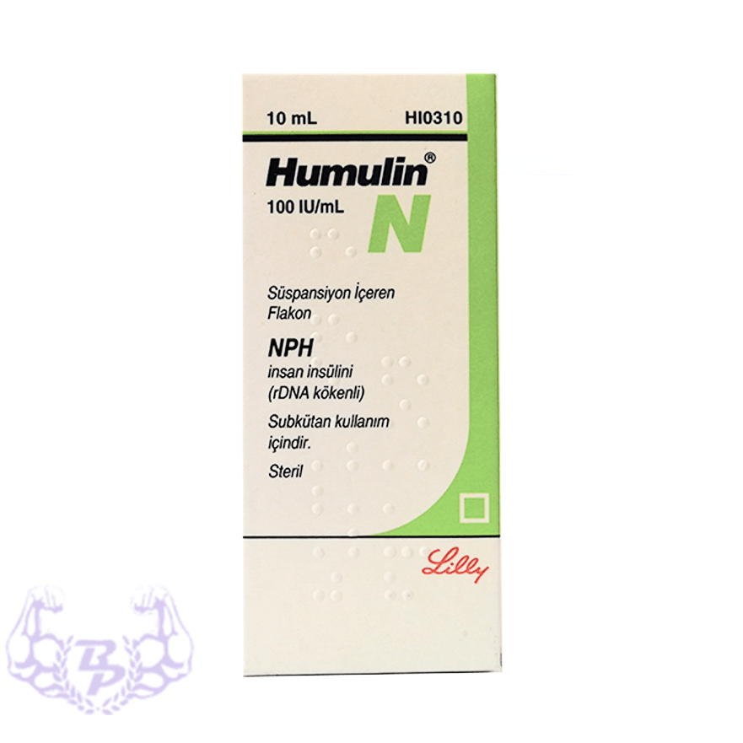
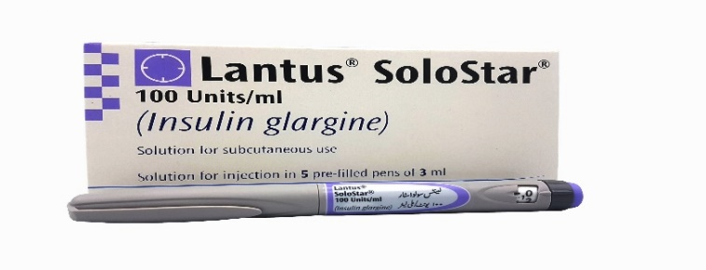
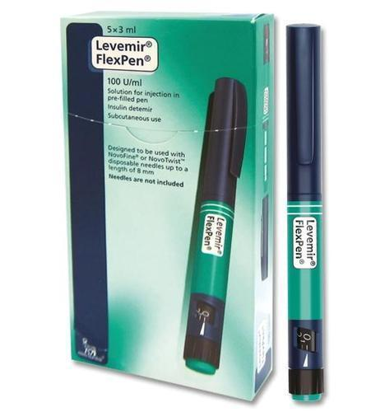
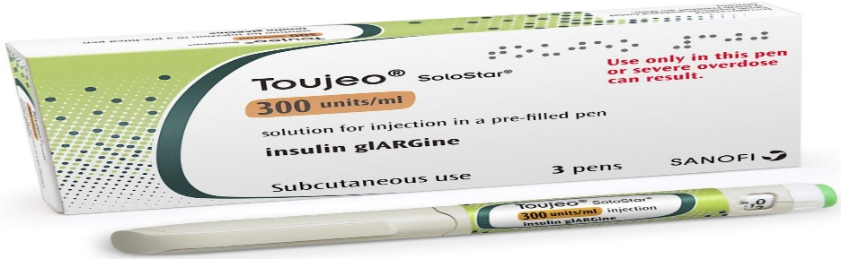
Notes:
Hzlı etkili prandiyal analog: Glusilin insülin içeren apidra solostar artık yok

Slide 61
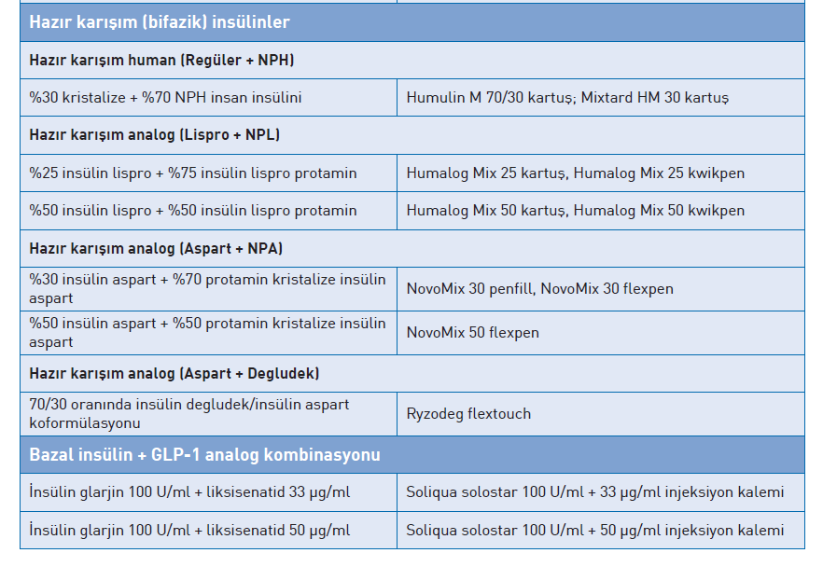
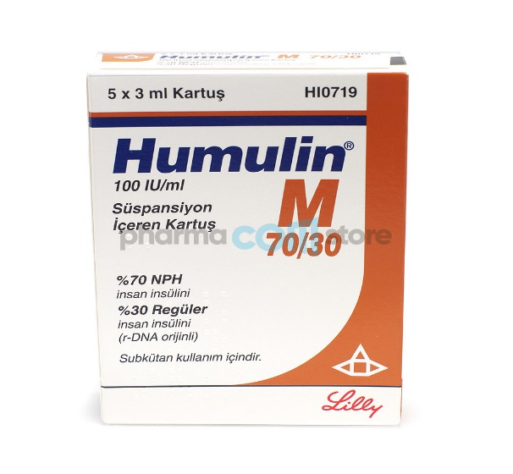
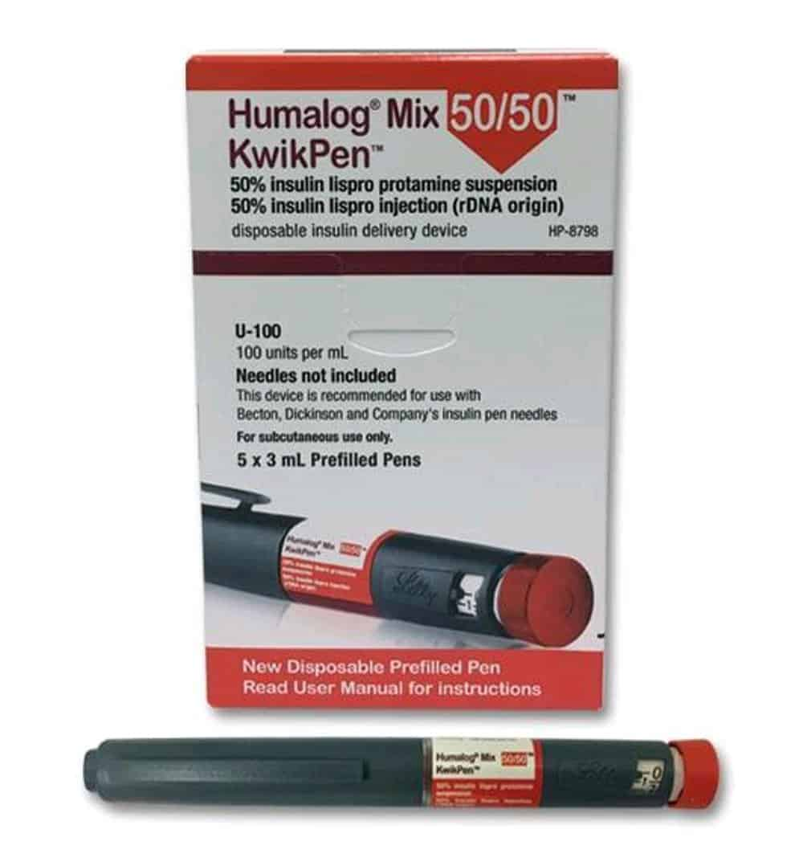


Notes:
RESİM EKLE !!!

Slide 62
İnsülin tedavisinin komplikasyonları
Hipoglisemi (en önemli ve en sık komplikasyon)
Kilo artışı
Ödem
Lipohipertrofi-atrofi
Kanama, sızma ve ağrı
Masif hepatomegali (nadir)
İmmünojenisite (nadir)
Hiperinsülinemi ile ateroskleroz ve kanser riski→ kanıtlar yetersiz
Notes:
Hipoglisemi : Bazal-bolus insülin tedavisi uygulanan tip 1 diyabetlilerde daha sık görülür.
Kilo artışı: başlangıçta yağ ve kas dokusunun yeniden kazanılması, su ve tuz tutulumu olması ve glukozürinin azalmasına bağlı olarak ..Daha sonra hipoglisemi korkusu ve dengesiz
Beslenme
Özellikle asit insülinler (örneğin glargin) ile injeksiyon sırasında hafif ağrı hissedilebilir ve önemsizdir
İmmünojenisite: insan insülinleri ve analog insülin kullanımı ile insülin antikorları gelişimi ve alerji gibi immunojenisite sorunları artık nadiren görülmektedir.
Lipohipertrofi: Enjeksiyon bölgesini değiştirmekle (rotasyon) ve insülin iğne uçlarının birden fazla kullanılmaması ile lipohipertrofi gelişimi önlenebilir.

Slide 63
İnsülin tedavi protokolleri
İnsülin destek tedavisi :
Bazal veya bifazik insülinler
Bazal insülin desteği:
günde 1 veya 2 doz orta veya uzun etkili bazal insülin desteği olarak tip 2 diyabetlilerde ve bazı GDM olgularında kullanılmakta
Bifazik karışım insülin tedavisi:
günde 2 doz orta/uzun etkili + hızlı/kısa etkili karışım insülin
Bazal İnsülin ve GLP-1 Analoğu Hazır Kombinasyonu:
Tip 2 diyabetli hastalarda, günde bir kez
Notes:
Bifazik karışım insülin tedavisi : Bazal insülin desteğinin yeterli olmadığı tip 2 diyabetlilerde, bazal-bolus insülin ihtiyacı olduğu halde bunu uygulayamayacak durumda olan (örn. ileri yaştaki) tip 1 diyabetliler ile diyetle kontrol altına alınamayan hafif GDM vakalarında kullanılabilir
Bazal İnsülin ve GLP-1 Analoğu Hazır Kombinasyonu

Slide 64
İnsülin tedavi protokolleri
İnsülin replasman tedavisi:
Tip 1 diyabetlilerde
Diyet ile kontrol altına alınamayan GDM
Endojen insülin rezervi azalmış tip 2 diyabetlilerde
Multiple (çoklu) doz insülin enjeksiyonları (Bazal-bolus)
Sürekli cilt altı insülin infüzyonu tedavisi

Slide 65
Bazal-bolus tedavi
Günde 3 kez öğün öncesi bolus insülin + günde 1 kez bazal insülin
Günde 3 kez öğün öncesi bolus insülin + günde 2 kez bazal insülin
Tip 2 DM’li hastalarda bazal-bolus tedaviye kademeli olarak da geçilebilir:
En büyük öğün öncesinde bolus insülin; yetersiz kaldığında 2. ve 3. bolus
Bazal-bolus insülin tedavisini uygulamakta zorluk çeken bazı tip 2 diyabetli kişilerde, analog karışım insülin→ 3 doz/gün

Slide 66
İnsülin dozunun hesaplanması
Genel olarak tip 1 ve tip 2 diyabetli bireyler için idame dozlar:
Tip 1 diyabette 0.4-1.0 IU/kg/gün
Tip 2 diyabette 0.3-1.2 IU/kg/gün
Bazal-bolus insülin rejimlerinde:
günlük gereksinimin yaklaşık yarısı (%40-60) bazal
geri kalan yarısı (%40-60) ise bolus
Daha önce insülin kullanmamış hastalarda:
bazal insülin desteği 0.1-0.2 IU/kg/gün dozunda başlanabilir
Notes:
Günlük insülin gereksinimi, başlangıçta vücut ağırlığına göre hesaplanır. Ayrıca, diyabetli
bireyin fenotipi ve fiziksel aktivite durumu, diyabet komplikasyonları ve daha önce insülin
kullanıp kullanmadığı da göz önüne alınmalıdır

Slide 67


Slide 68
İnsülin injeksiyon zamanı
Hızlı etkili insülinler → yemekten 5-15 dk önce
Kısa etkililer → yemekten 30 dk önce
Çok hızlı etkililer → yemeğin başlangıcında veya yemekte
Kan glukoz düzeylerine göre de insülin injeksiyon zamanı değiştirilebilir
Mide boşalma zamanı aşırı uzamış diyabetli bireylerde:
hipoglisemiden kaçınmak için injeksiyon yemekten sonraya geciktirilebilir
Notes:
Kan glukoz düzeylerine göre de insülin injeksiyon zamanı değiştirilebilir. Örneğin öğün öncesi glukoz düzeyi hedeflenen değerden yüksek ise yemek zamanı biraz geciktirilebilir.

Slide 69

İnsülin uygulama yöntemleri
Kalem
Pratik, güvenli ve doğru insülin uygulama olanağı
Aralık:1 IU (çocuklar için 0.5 IU’lik kalemler mevcut)
Kalem iğneleri 4 mm, 5 mm, 6 mm, 8 mm veya 12.7 mm’lik
Açılmamış insülin flakon ve kartuşları buzdolabında +2 ile +8 ûC arasında saklanmalı
Açılmış kartuş ve flakonlar→ aşırı sıcak olmamak koşulu ile oda ısısında 30 gün
İnjektör
Popma
İnhaler insülin
Notes:
Kalem : Genel kullanımda 4-6 mm’lik iğneler tercih edilir. İleri derecede obez hastalarda 8 mm’lik iğnelerin kullanılması gerekebilir.
Yapılan çalışmalarda obez hastalarda 4-5 mm’lik iğnelerin 8 mm’lik iğnelerle benzer performansa sahip oldukları, zayıf ya da normal kilodaki (BKİ <25 kg/m2) hastalarda 8 mm veya daha uzun olan iğnelerin, özellikle dik olarak kullanıldığında, intramüsküler injeksiyon riskinin olduğu, bu sebeple hipoglisemiye neden olabilecekleri gösterilmiştir.
İnjektör ülkemizde giderek daha az kullanılmaktadır.
Deneyimli merkezler tarafından takip edilmesi koşulu ile, tip 1 diyabetli seçilmiş hastalarda sensör destekli insülin pompası (SCİİ) tedavisi, daha az hipoglisemi ve günlük yaşamda
esneklik sağlar.
Özellikle noktürnal hipoglisemileri olan hastalarda sensör destekli ve düşük glukoz düzeylerinde insülin infüzyonunu durdurma özelliği olan pompaların kullanılması gece
hipoglisemilerini azaltabilir.
İnhaler insülin : İnhaler insülin, özellikle tip 1 diyabetlilerde prandiyal insülin ihtiyacını karşılamak için geliştirilmiş olup henüz kullanımı sınırlıdır ve ülkemizde bulunmamaktadır.daha az hipoglisemiye neden olur aama biyoyararlanımı da düşük. Kronik obstrüktif akciğer hastalığı (astım, bronşit), sigara kullanan ve yakın zamanda sigarayı bırakmış hastalarda inhaler insülin kontrendikedir. İnhaler insülin kullanımı öncesinde tüm hastalarda spirometri testi (FEV1 ölçümü) önerilmektedir.

Slide 70

Tip 1 diyabette güncel tedavi
Tip 1 diyabetli yetişkinlerde glisemik kontrol hedefleri:
A1C hedefi ≤%7,
açlık ve öğün öncesi PG 80-130 mg/dl
öğün sonrası 2.st PG ise <160 mg/dl
Tip 1 diyabetli hastalarda 3 ayda bir A1C bakılmalı
Bazal ve bolus insülin injeksiyonları ile→normal fizyolojik insülin salınımı taklit edilir
Genel olarak tip 1 diyabette insülin ihtiyacı →0.4-1.0 IU/kg/gün arasında
→ Ortalama doz 0.5 IU/kg/gün
Notes:
Diyabet süresi kısa, komplikasyonları olmayan, genç veya gebelik planlayan ya da halen gebe olan tip 1 diyabetlilerde glisemik hedefler daha sıkı (örn. A1C <%6-6.5; 42-48 mmol/ mol); buna karşılık ileri yaşta, hipoglisemi riski yüksek, komplikasyonları ve eşlik eden sağlık sorunları bulunan hastalarda glisemik hedefler daha esnek (örn. A1C <%7.5-8.5; 58- 69 mmol/mol) tutulmalıdır
Son yıllarda geliştirilen sensör destekli ve düşük glisemi eşiğinde durma özelliği olan insülin pompalarının uygulamaya girmesi ile tip 1 diyabetli hastalarda A1C artışı olmaksızın, noktürnal hipoglisemi sıklığının azaldığı gösterilmiştir.

Slide 71
Tip 1 diyabette güncel tedavi
Bazal insülin olarak uzun etkili insülin analogları tercih edilmeli
Bolus insülin dozları öğünün içerdiği KH miktarına ve fiziksel aktivite durumuna göre ayarlanmalı
Tip 1 diyabetli tüm hastalara:
Diyabet kimlik kartı verilmeli
KH sayımı eğitimi verilmeli
Tip 1 diyabetli hastalar ve yakınları:
hipoglisemi belirtileri ve tedavisi konusunda eğitilmeli
glukagon injeksiyonu yapmayı bilmeli
Notes:
Uzun etkili insülinlerde noktürnal hipoglisemilerin azaldığı gösterilmiş.
Tip 1 diyabetli tüm hastalara diyabet kimlik kartı verilmeli ve her zaman üzerlerinde taşımaları tavsiye edilmeli
Akarboz dışındaki oad lerin türkiyede onayı yoktur
Degludec ve glargin U300 insülinlerin diğer analoglara göre semptomatik ve nöktürnal hipoglisemi etkisi daha az.

Slide 72
Tip2 diyabette güncel tedavi
Hastalarda, hipoglisemi riskini artıran özel bir durum yoksa
yaşam beklentisi yeteri kadar uzunsa
→ A1C hedefi: ≤%7
Tedaviye uyumu iyi olan hastalarda ve
bazı özel durumlarda (örn. gebelik (mikrovasküler komplikasyonları bulunmayan tip 1 diyabetli genç hastalarda da …))
→ A1C hedefi <%6-6.5
Yaş ≥ 65 olan diyabetlilerde: hipoglisemi riski ↑
diyabet ile ilişkili durumu, ek sağlık sorunları ve fonksiyonel kapasitesine göre
→ A1C hedefi: %7.5-8.5
Notes:
65 y üzeerinde: KVH riski yüksek olan hastalarda hipoglisemi ve mortalite risklerini artırmamalı
Uzun süreli kötü glisemik kontrollü diyabeti olan bir hastada, agresif tedavi ile kan şekerinin kısa zamanda düşürülmesi hastada ağır hipoglisemilere ve KV
yönden ek risklere yol açabilir.

Slide 73
Tip2 diyabette güncel tedavi
Yaşam tarzı düzenlemelerine rağmen A1C >%7 ise:
→tedavide yeni düzenlemeler yapılmalı
A1C:
hedef değere ulaşılana dek 3 ayda bir
hedefe ulaşıldıktan sonra ise 6 ayda bir
Öğün öncesi ve APG hedefi → 80-130 mg/dl
Yemekten 2 saat sonraki tokluk PG hedefi → <160 mg/dl
Notes:
Tip 2 diyabetli hastalar multidisipliner bir yaklaşım ile eğitilmelidir.

Slide 74


Slide 75

Notes:
Diyabet başlangıcında A1C %8.5-10 (69-86 mmol/mol) olan hastalarda tedaviye metformin ile birlikte ikinci bir insülin dışı antihiperglisemik ilaç ya da bazal insülin kombinasyonu ile başlanması önerilmektedir.

Slide 76
Yeni tanı konulan hasta
Metformin yerine insülin sekretogog verilecekse:
Glibenklamid gibi görece uzun etki süreli bir sulfonilüre (SU) verilmemeli;
Yerine uzatılmış salınımlı gliklazid ya da glimeprid gibi bir SU veya
Kısa etki süreli repaglinid veya nateglinid gibi bir glinid (GLN) tercih edilmeli
Başlangıçta haftada 3 gün APG ölçülmeli
Fazla kilolu ya da obez hastalarda ilacın kilo üzerindeki etkileri de dikkate alınmalı
Notes:
Yeni tanı, A1C %6.5-7.5 arasında bulunan tip 2 diyabetlilerde vildagliptin ve metforminin uzun süreli kombine kullanımını araştıran VERIFY çalışmasında, zaman ilaca yanıtsızlık gelişmesi sorunu daha az görülmüştür. Bu durum, diyabet tedavisinde erken intensifikasyonun hastalık yönetiminde faydalı olabileceğini düşündürmekte
SMBG: Evde kan glukoz izlemi (self monitoring of blood glucose)

Slide 77
Yeni tanı konulan hasta
Diyabet başlangıcında A1C %8.5-10 ve ciddi hiperglisemik semptomları bulunmayan hastalarda:
kilo üzerine etkisi nötr olan ve hipoglisemi riski düşük olan DPP4-İ grubundan veya
yine hipoglisemi riski düşük ve 2-3 kg kadar ağırlık kaybı da sağlayan SGLT2-İ grubu seçilebilir
Aşikar insülin direnci olan hastalarda:
hipoglisemi riski düşük olan PİO seçilebilir
Kilolu/obez hastalarda:
hipoglisemi riski düşük ve kilo verdirici özelliği olan GLP-1A grubundan bir ilaç tercih edilebilir

Slide 78
Yeni tanı konulan hasta
İnsülinli kombinasyon ya da metformin ile birlikte sekretogog verilen hasta:
yakın takip edilmeli
glisemik kontrol sağlandığında gerekiyorsa dozlar azaltılmalı
Böylelikle:
→Hastanın hipoglisemilere maruz kalması ve aşırı kilo alması önlenebilir

Slide 79
Yeni tanı konulan hasta
A1C ≥%10
APG >250 mg/dl veya
random PG >300 mg/dl olan ya da
poliüri, polidipsi ve noktüri gibi hiperglisemik semptomları bulunan;
kilo kaybı olan veya klinik tablosu katastrofik (hipertrigliseridemi, DKA, HHD) olan hastalarda
→tedaviye insülin ile başlanmalı
İnsülin tedavisi:
tercihen bazal-bolus (veya karışım) insülin ile yapılmalı
beraberinde mümkünse metformin de verilmeli

Slide 80
Notes:
Metformine 2x500 mg veya gastrointestinal hassasiyeti olan hastalarda 1x500 mg olarak başlanmalı ve 1-2 haftada bir 500 mg artırılarak 1-2 ay içinde etkili doz olan 2x1000 mg’a çıkılmalıdır. Metformin, öğünün ilk 10 dakikası içinde alındığında biyoyararlanımı, tok karına alınmasına göre, daha yüksek olmaktadır.
Diyabet başlangıcında A1C %8.5-10 (69-86 mmol/mol) olan hastalarda tedaviye metformin ile birlikte ikinci bir insülin dışı antihiperglisemik ilaç ya da bazal insülin
kombinasyonu ile başlanması önerilmektedir.
Özellikle insülinli kombinasyon ya da metformin ile birlikte sekretogog (SU/GLN) verilen durumlarda hasta, yakın takip edilmeli ve glukoz düzeyleri düştüğünde dozlar azaltılmalıdır.
Başlangıçtaki A1C ≥%10 (86 mmol/mol), APG >250 mg/dl veya random PG >300 mg/dl olan ya da poliüri, polidipsi ve noktüri gibi hiperglisemik semptomları bulunan; kilo kaybı olan veya klinik tablosu katastrofik (hipertrigliseridemi, DKA, HHD) olan hastalarda, tedaviye insülin ile başlanmalıdır.. Bu hastalarda insülin tedavisi tercihen bazal-bolus (veya karışım) insülin ile yapılmalı ve beraberinde mümkünse metformin de verilmelidir.
Metformine ikinci ilaç eklenmesinden sonra A1C %7.1-8.5 (54-69 mmol/mol) ise tedaviye üçüncü bir OAD eklenebilir. Ancak, bu durumda tedavi maliyeti yükselir, tedavinin etkinliği insüline kıyasla daha düşüktür. Tedaviye üçüncü bir OAD eklenmesi, A1C’yi ancak %0.3- 0.5 kadar düşürebilir. Bu sebeple tedavi kısa süre sonra yetersiz kalabilir.

Slide 81


Slide 82
Notes:
Daha önceden tanı konulmuş tip 2 diyabetli hastada, A1C hedefine ulaşılamazsa veya glisemik hedefler sürdürülemiyorsa kısa sürede (3 ayda) ilaç dozları artırılmalı veya yeni .tedavi rejimlerine geçilmelidir
Yaşam tarzı değişikliği ve 2000 mg/gün dozunda metformin ile 3 ay sonra A1C %7-7.5 (53-58 mmol/mol) ise yaşam tarzı yeniden gözden geçirilmeli, A1C >%7.5 (58 mmol/mol) ise veya yaşam tarzı düzenlemelerine rağmen bireysel glisemik hedeflere ulaşılamazsa tedaviye ikinci bir ilaç eklenmelidir.
Metabolik dekompansasyonu (aşikar hiperglisemi, hipertrigliseridemi, ketozis veya istemsiz kilo kaybı) olan tip 2 diyabetli hastalarda, insülin en etkili yoldur. Özellikle A1C ≥%8.5 (69 mmol/mol) ise tercihen bazal insüline (uzun etkili analog veya NPH insülin) başlanmalıdır.
A1C %7.1-8.5 (54-69 mmol/mol) arasında ise, hastanın durumuna göre, tedaviye SU, GLN, DPP4-İ, AGİ, GLP-1A, PİO veya SGLT2-İ eklenebilir. Özellikle tokluk glisemi kontrolü hedefleniyorsa GLN, DPP4-İ, AGİ veya GLP-1A seçilebilir. Özellikle kilo kaybının yararlı olacağı düşünülen hastalarda GLP-1A veya SGLT2-İ
Kullanılabilir. SU/GLN grubu en ucuz seçenektir. Bu ilaçların hipoglisemi ve kilo artışı riski dikkate alınmalıdır.
Akut hastalıklar sırasında ve major cerrahi öncesinde dehidratasyon ve DKA riski artacağı için metformin ve SGLT2-İ geçici olarak kesilmelidir.
Metformine ikinci bir OAD eklendikten 3 ay sonra A1C >%8.5 (69 mmol/mol) ise insülin tedavisine ya da GLP-1A YA geçilmelidir.

Slide 83
Takip altındaki hasta
Yaşam tarzı değişikliği ve 2000 mg/gün dozunda metformin ile 3 ay sonra:
A1C %7-7.5 ise yaşam tarzı yeniden gözden geçirilmeli
A1C >%7.5 ise veya yaşam tarzı düzenlemelerine rağmen bireysel glisemik hedeflere ulaşılamazsa tedaviye ikinci bir ilaç eklenmeli
Özellikle tokluk glisemi kontrolü hedefleniyorsa GLN, DPP4-İ, AGİ veya GLP-1 RA seçilebilir
DPP4-İ →hipoglisemi riski, insülin ve SU’ya göre daha düşük olmakla birlikte
→A1C’yi azaltma gücü biraz daha düşük
Kilo kaybının yararlı olacağı düşünülen hastalarda GLP-1 RA veya SGLT2-İ kullanılabilir
Notes:
Akut hastalıklar sırasında ve major cerrahi öncesinde dehidratasyon ve DKA riski artacağı için metformin ve SGLT2-İ geçici olarak kesilmelidir.

Slide 84
Takip altındaki hasta
Metformine ikinci bir OAD eklendikten 3 ay sonra A1C >%8.5 ise veya
hastaya özgü glisemik hedeflere ulaşılamıyorsa ve
hasta kilolu veya obez ise
injeksiyon tedavisi olarak GLP-1A tercih edilmesi
→ciddi hipoglisemi riskine yol açmadan ve
→vücut ağırlığını da birkaç kg kadar azaltarak
→ A1C’yi etkin bir şekilde düşürebilir
Metformine iki ilaç eklenmesinden sonra A1C %7.1-8.5 ise
tedaviye üçüncü bir OAD eklenebilir
Ancak, bu durumda tedavi maliyeti yükselir
Ve bu tedavinin etkinliği insüline kıyasla daha düşüktür

Slide 85


Slide 86
Tip2 diyabette insülin tedavisi
İnsülin tedavisine başlarken öncelikle → tek doz bazal insülin
Yeni geliştirilen ultra uzun etkili veya konsantre insülin analogları :
degludec (U100 ve U200) ve U300 glargin
→bazal insülin olarak genellikle günde tek doz yeterli
Gece, akşam ya da sabah
0.2 IU/kg (obez hastalarda 0.3-0.4) dozunda → başlanır
Notes:
Günümüzde çok sayıda insülin-dışı oral antihiperglisemik (OAD) ilaç mevcut olmakla birlikte, metformine ek olarak kullanılan ikinci OAD’nin A1C’yi %0.8-1 civarında, üçüncü OAD’nin ise A1C’yi %0.3-0.5 oranında düşürebileceği göz önüne alındığında; A1C değeri belirlenen hedefin >%1.5 üzerinde olan vakalarda çok sayıda ilacın kombine kullanılmasından kaçınılması ve injeksiyonlu (insülin ya da GLP-1A) tedavilerden birinin tercih edilmesi rasyonel görünmektedir.

Slide 87
Tip2 diyabette insülin tedavisi
Bazal insülinlere erişimin kısıtlı olduğu durumlarda
→ gece tek doz NPH insülin 0.1-0.2 IU/kg verilebilir
Bazal insülin:
→ APG≤120 mg/dl olana kadar 3 günde bir 2 IU artırılır (APG >180 mg/dl ise 4 IU artırılır)
Hipoglisemi olursa veya gece insülin kullanan hastalarda:
→ APG <80 mg/dl ise, insülin dozu 4 IU azaltılır
Koroner sorunu olan, demanslı veya yaşlı hastalarda:
→ APG <100 mg/dl ise → gece veya akşam insülin dozları azatılmalı

Slide 88
Tip2 diyabette insülin tedavisi
Tedavinin yoğunlaştırılması:
Bazal insülin gereksinimi yüksek (>0.5 IU/kg) olan hastalarda
Bazal plus, bifazik insülin tedavisi veya daha önce kullanılmamışsa GLP-1A eklenmesi düşünülmeli
Hiperglisemi semptomları bulunan hastalarda ise
→bazal-bolus insülin rejimine geçilmesi tercih edilmeli
Notes:
Özellikle kilo alma eğilimi olan hastalarda, bazal insülin yetersiz kaldığında, GLP-1 RA
eklenmesi tercih edilmelidir. Bazal insülin ile GLP-1 RA’nın hazır kombinasyonları (Insülin
degludec ve liraglutid, glargin ve liksisenatid) geliştirilmiştir.

Slide 89
Tip2 diyabette insülin tedavisi
Bazal insülin tedavisine başlandıktan sonra gün içinde 2.st PPG hedefleri karşılanamıyor veya A1C >%7.5 ise;
→En yüksek öğünden başlayarak, PPG ölçümüne göre 4 IU hızlı/kısa etkili insülin başlanır
→PPG ≤160 mg/dl olana kadar 3 günde bir 2 IU artırılır
Bazal + 1 doz bolus durumunda A1C >%7.5 veya bireysel hedeflere ulaşılamadıysa 2. doz bolus eklenebilir
Böylece kademeli olarak bazal-bolus tedaviye geçilebilir
Özellikle hızlı/kısa etkili insülinler kullanıldığında, insülin salgılatıcı ilaçlar SU/GLN kesilmeli
Notes:
A1C değeri hedeflenen düzeyin >%1.5 üzerine yükselmiş ya da hiperglisemik ciddi semptomları olan bazı hastalarda doğrudan bazal-bolus insülin tedavisine geçilmelidir
Bazal-bolus insülin tedavisini uygulamada zorluk yaşayacak olan hastalarda, alternatif olarak günde 3 kez bifazik insülin verilebilir

Slide 90
Tip2 diyabette insülin tedavisi
Tip 2 diyabetli hastalarda
Araya giren ve insülin ihtiyacını artıran diğer hastalıklar
Ağır insülin direnci
Akut metabolik dekompansasyon (DKA, HHD)
Cerrahi
gebelik
diyabet komplikasyonlarının ilerlemesi gibi durumlarda
→bazal-bolus insülin tedavisine başlanmalı

Slide 91

Notes:
OAD kombinasyonları ile glisemi kontrolü sağlanamayan ve katastrofik durumda olmayan
obez hastalarda ’metformin + bazal insülin + GLP-1 RA veya SGLT2-İ’ kombinasyonu klinik
yarar sağlayabilir (A).

Slide 92
Vaka 1
41 yaş kadın hasta
2 aydır çok su içme-idrara çıkma-ağız kuruluğu şikayetleri varmış
Aç kalmaya tahammülsüzlük, tatlı yedikten sonra ellerde titreme, çarpıntı ve yemek sonralarında uyku isteği oluyormuş
Ev içinde kısıtlı hareketli bir yaşamı varmış
Sigara –alkol tüketimi yokmuş
Ek hastalığı yokmuş
Anne obez ve tip 2 DM
Boy:159cm Kilo:81 kg

Slide 93
Vaka 1
FM:
KB:125/80mmHg
BMI: 32,04
Bel çevresi:94 cm
Akantozis nigrikans mevcut
Diğer sistemik muayeneleri doğal
NELER YAPILABİLİR????
Laboratuvar:
AKŞ:132 mg/dl
TKŞ:216 mg/dl
Total kolesterol:234 mg/dl
Trigliserit:284 mg/dl
HDL:34 mg/dl
HbA1c:%7.8
İdrar:Normal
Ekg:Normal

Slide 94
Vaka
Yaşam tarzı değişiklikleri
Diyet ve egzersiz önerileri
Metformin 2x1000 mg başlanması
3 ay sonra glukoz ve lipit profili kontrolü
…

Slide 95
Vaka - kontrol
3 ay sonraki kontrolde :
Hasta diyetine 5/10 uyum sağlamış
Egzersiz yapamamış
1 kg vermiş
NELER YAPILABİLİR????
Laboratuvar:
AKŞ:126 mg/dl
TKŞ: 172 mg/dl
Total kolesterol:218 mg/dl
Trigliserit:246 mg/dl
HDL:39 mg/dl
HbA1c:%7.4
İdrar:Normal
Ekg:Normal

Slide 96
Vaka -kontrol
3 ay sonraki kontrolde :
Hasta diyetine 7/10 uyum sağlamış
Haftada 3 gün 45 dk kadar yürümüş
2 kg vermiş
NELER YAPILABİLİR????
Laboratuvar:
AKŞ:128 mg/dl
TKŞ:207 mg/dl
Total kolesterol:226 mg/dl
Trigliserit:289 mg/dl
HDL:37 mg/dl
HbA1c:%7.8
İdrar:Normal
Ekg:Normal

Slide 97
Vaka -kontrol
3 ay sonraki kontrolde :
Hasta diyetine uyum sağlayamamış
Haftada 2 gün 45 dk kadar yürümüş
2 ay önce ürtiker sebebiyle 3 gün IM kortikosteroid tedavisi görmüş
İştahı artmış, ağız kuruluğu artmış
2 kg almış
NELER YAPILABİLİR????
Laboratuvar:
AKŞ:156 mg/dl
TKŞ: 302 mg/dl
Total kolesterol:246 mg/dl
Trigliserit:287 mg/dl
HDL:40 mg/dl
HbA1c:% 10,2
İdrar: glikozüri
Ekg: Normal

Slide 98
Güncel ilaç rehberi
Metformin, sulfonilüreler, metformin+sulfonilüre kombinasyonları, alfa glukozidaz inhibitörleri ve insan insülinleri tüm hekimler tarafından reçete edilebilir.
Repaglinid (kombinasyonları dahil) , nateglinid ve diğer oral antidiyabetiklerin kombine preperatları; aile hekimliği uzman hekimlerince veya bu hekimlerce düzenlenen uzman hekim raporuna dayanılarak tüm hekimlerce reçete edilebilir.
medeczane.sgk.gov.tr
Notes:
Repaglinid+metformin: pareglin

Slide 99
Kaynak
Türkiye Endokrin ve Metabolizma Derneği Diabetes Mellitus ve Komplikasyonlarının Tanı, Tedavi ve İzlem Klavuzu, 2022
South-Paul,J., Matheny,S., & Lewis,E. (2014).Lange Aile Hekimliği Tanı ve Tedavi
Robert E. Rakel, MD, David P. Rakel, MD, Aile Hekimliği syf 976-803

Slide 100
TEŞEKKÜRLER …

